Slide 1
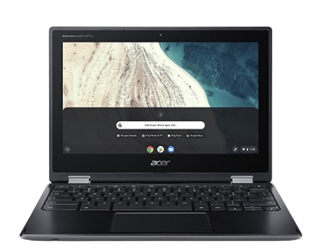
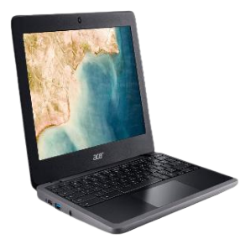
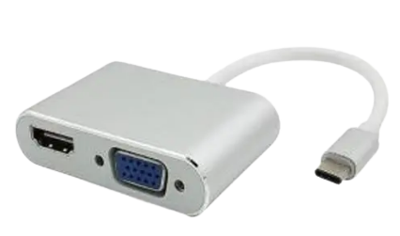
PEMERIKSAAN UJI FUNGSI
DAN EKSPLORASI CHROMEBOOK
Chromebook
Konektor
Direktorat Sekolah Menengah Atas
Direktorat Jenderal Pendidikan Anak Usia Dini
Pendidikan Dasar dan Menengah
Kementerian Pendidikan, Kebudayaan, Riset, dan Teknologi

Slide 2
PEMERIKSAAN UJI FUNGSI

Slide 3
CONTOH FORM PEMERIKSAAN CHROMEBOOK
Nama Barang : Chromebook
Merk / Tipe : ............/...............
No Seri : ............................

Slide 4
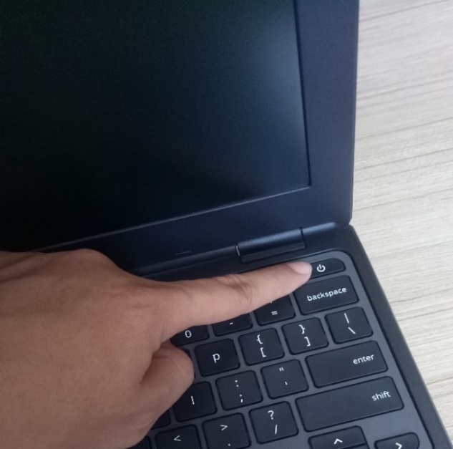
LANGKAH-LANGKAH PEMERIKSAAN OPERASIONAL CHROMEBOOK
Tekan tombol Power untuk menghidupkan Chromebook

Slide 5
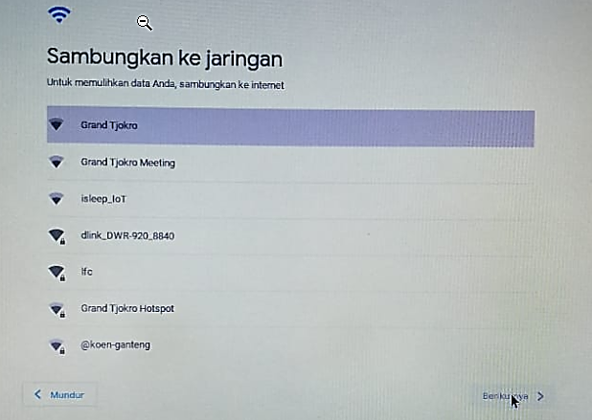
Koneksikan Chromebook ke jaringan internet yang tersedia

Slide 6
Ketika tampilan login, pada keyboard tekan “ALT+V” (untuk pemeriksaan kesesuaian Serial Number antara yang tercantum pada body bagian bawah dengan yang tercantum pada sistem di Chromebook)

Slide 7
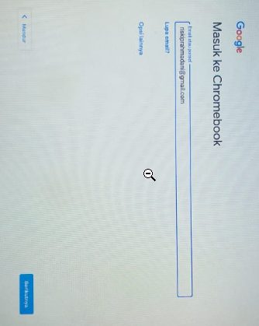
Masukan akun Gmail untuk Login

Slide 8
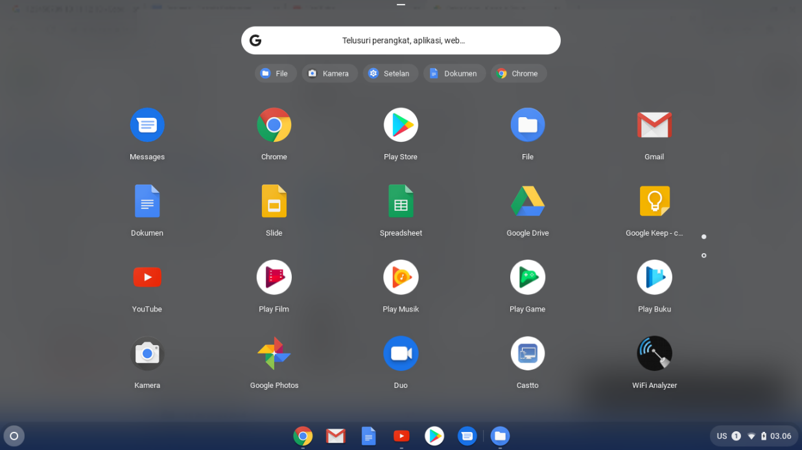
Buka Launcher dan periksa beberapa Aplikasi default

Slide 9
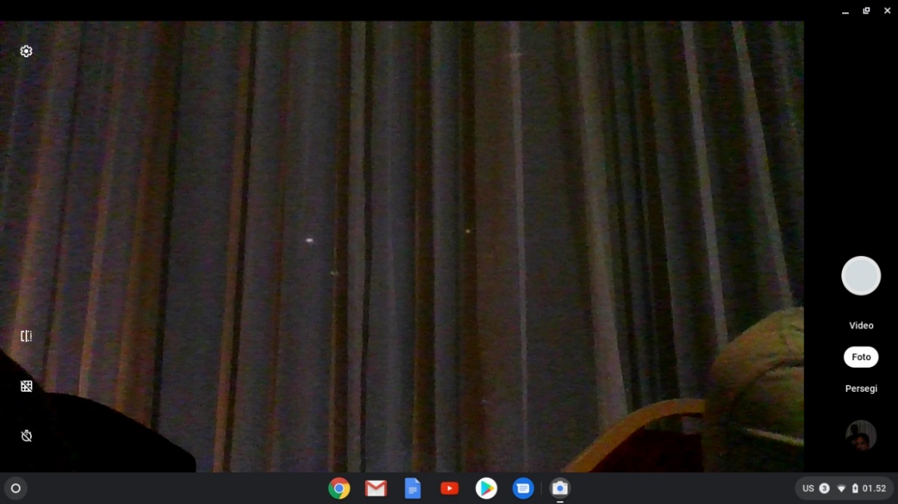
Buka Launcher, kemudian pilih menu kamera

Slide 10
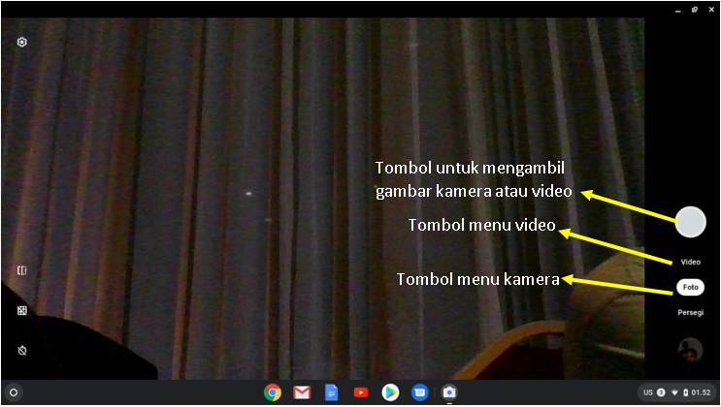
Periksa fungsi foto dan video pada menu kamera

Slide 11
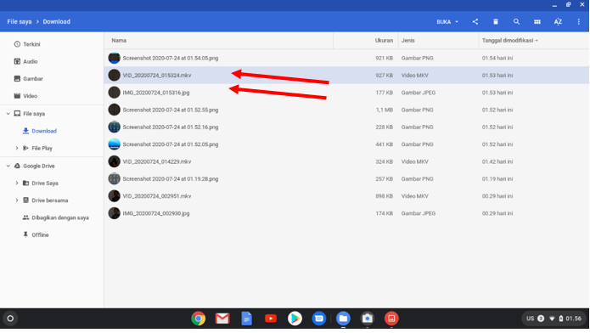
Pastikan kamera dapat menyimpan foto dan video dapat diputar

Slide 12
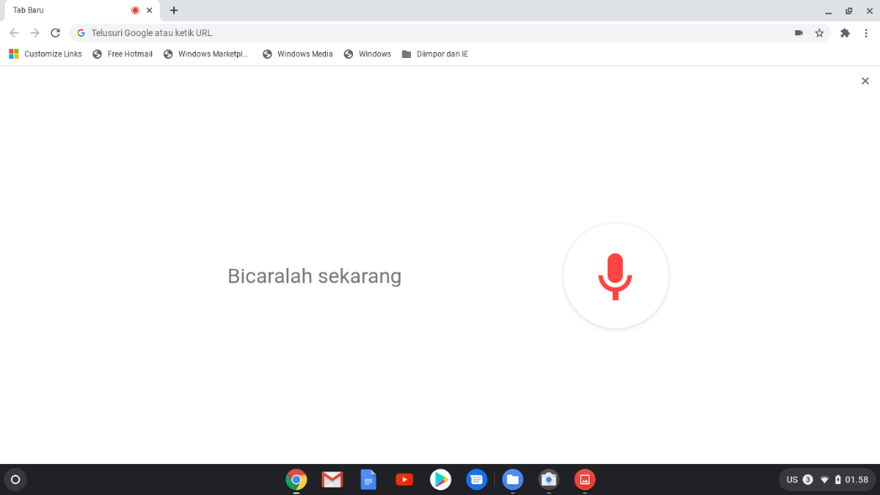
Buka web browser (Chrome) kemudian klik symbol mic

Slide 13
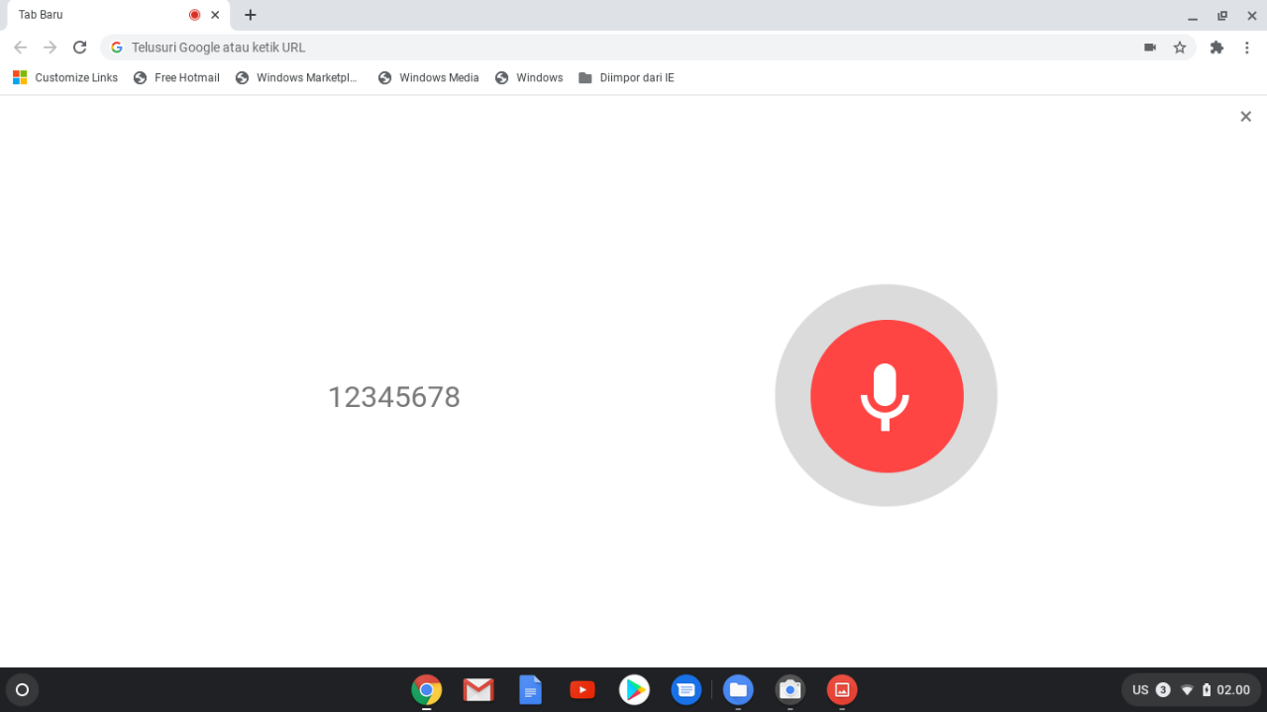
Mulailah berkata-kata, dan pastikan apa yang kita katakan ditampilkan pada penelusuran suara
Penelusuran Suara

Slide 14
Tampilan awal Chromebook, kemudian tekan tombol “Ctrl + II” pada keyboard (untuk mengambil screenshoot Desktop)

Slide 15
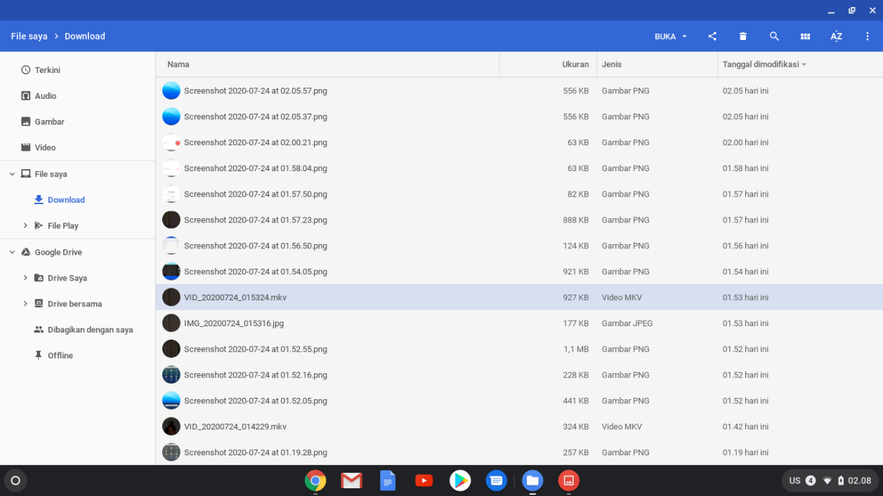
Lihat pada folder “Download” pada menu file untuk melihat hasil dari screenshoot tadi

Slide 16
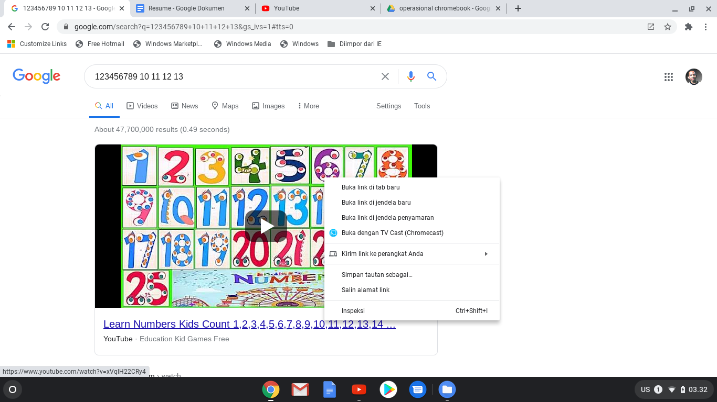
Tekan touchpad dengan dua jari untuk menggunakan fungsi klik kanan pada touchpad Chromebook

Slide 17
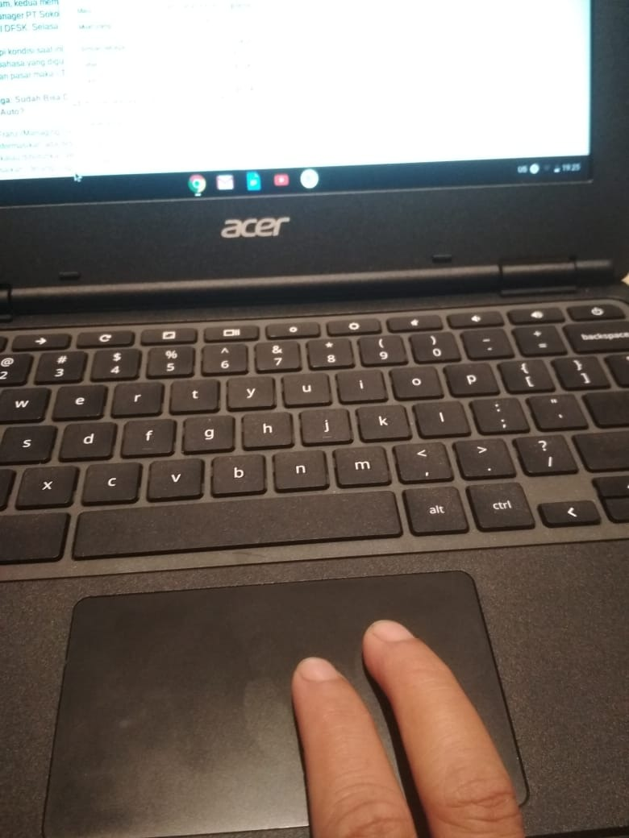
Buka sebuah dokumen kemudian letakan dua jari pada touchpad untuk menguji fungsi scroll ke bawah dan ke atas tampilan dokumen tersebut

Slide 18
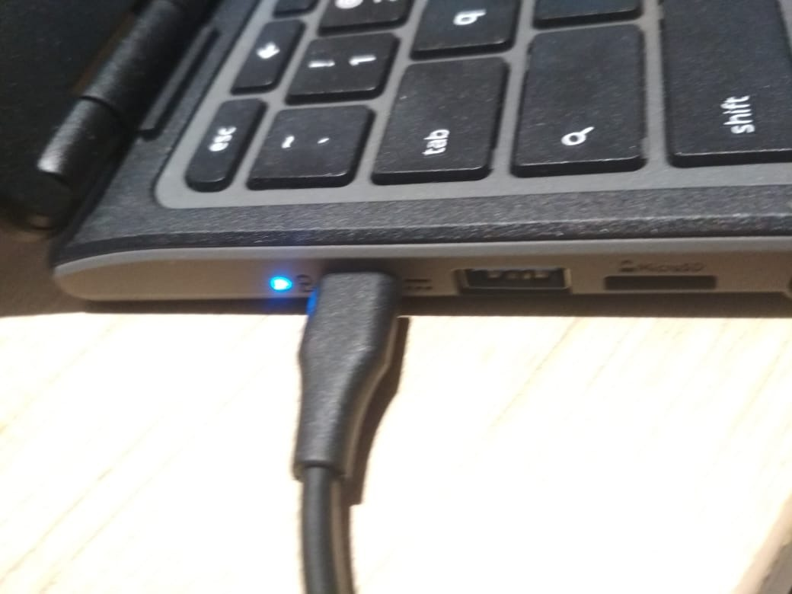
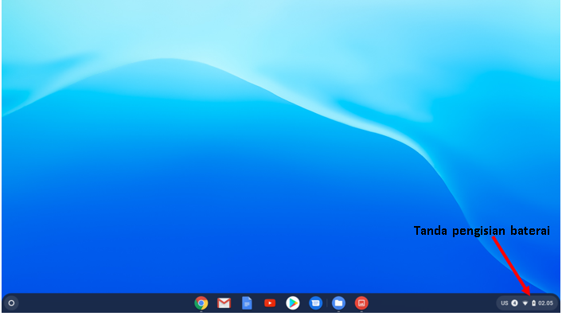
Hubungkan Port Power Adapter pada Chromebook (USB Type C) dengan konektor Power Adapter, kemudian lihat simbol baterai

Slide 19
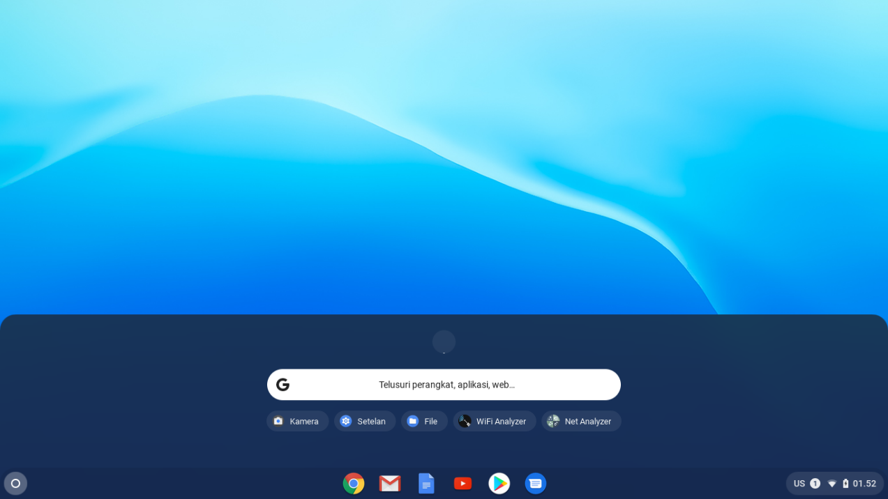
Sentuh bagian layar (misalkan menu launcher) untuk memastikan layar sentuh berfungsi dengan baik

Slide 20
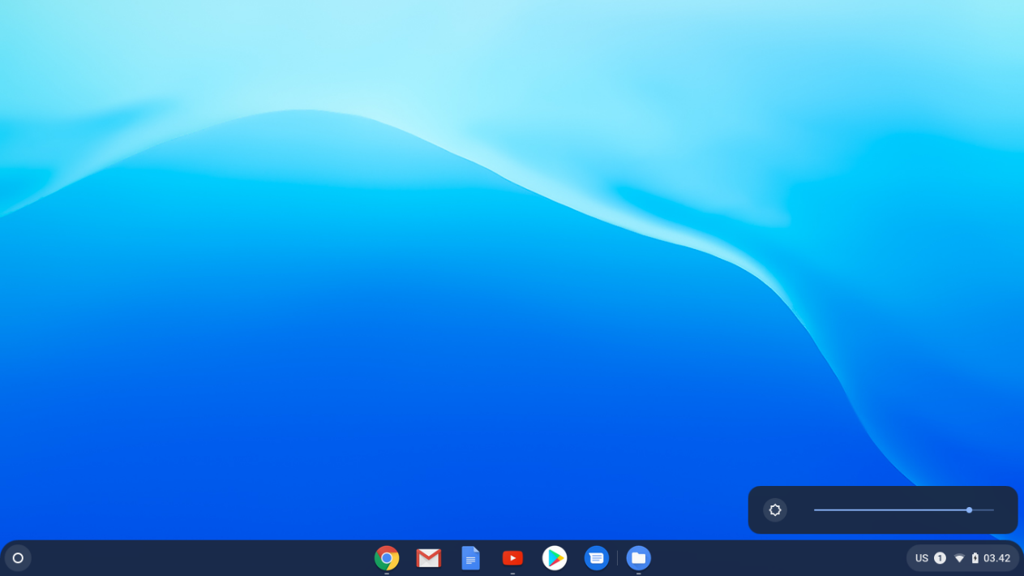
Tekan tombol untuk kecerahan pada keyboard, kemudian pastikan kecerahan pada layar Chromebook berubah-ubah

Slide 21
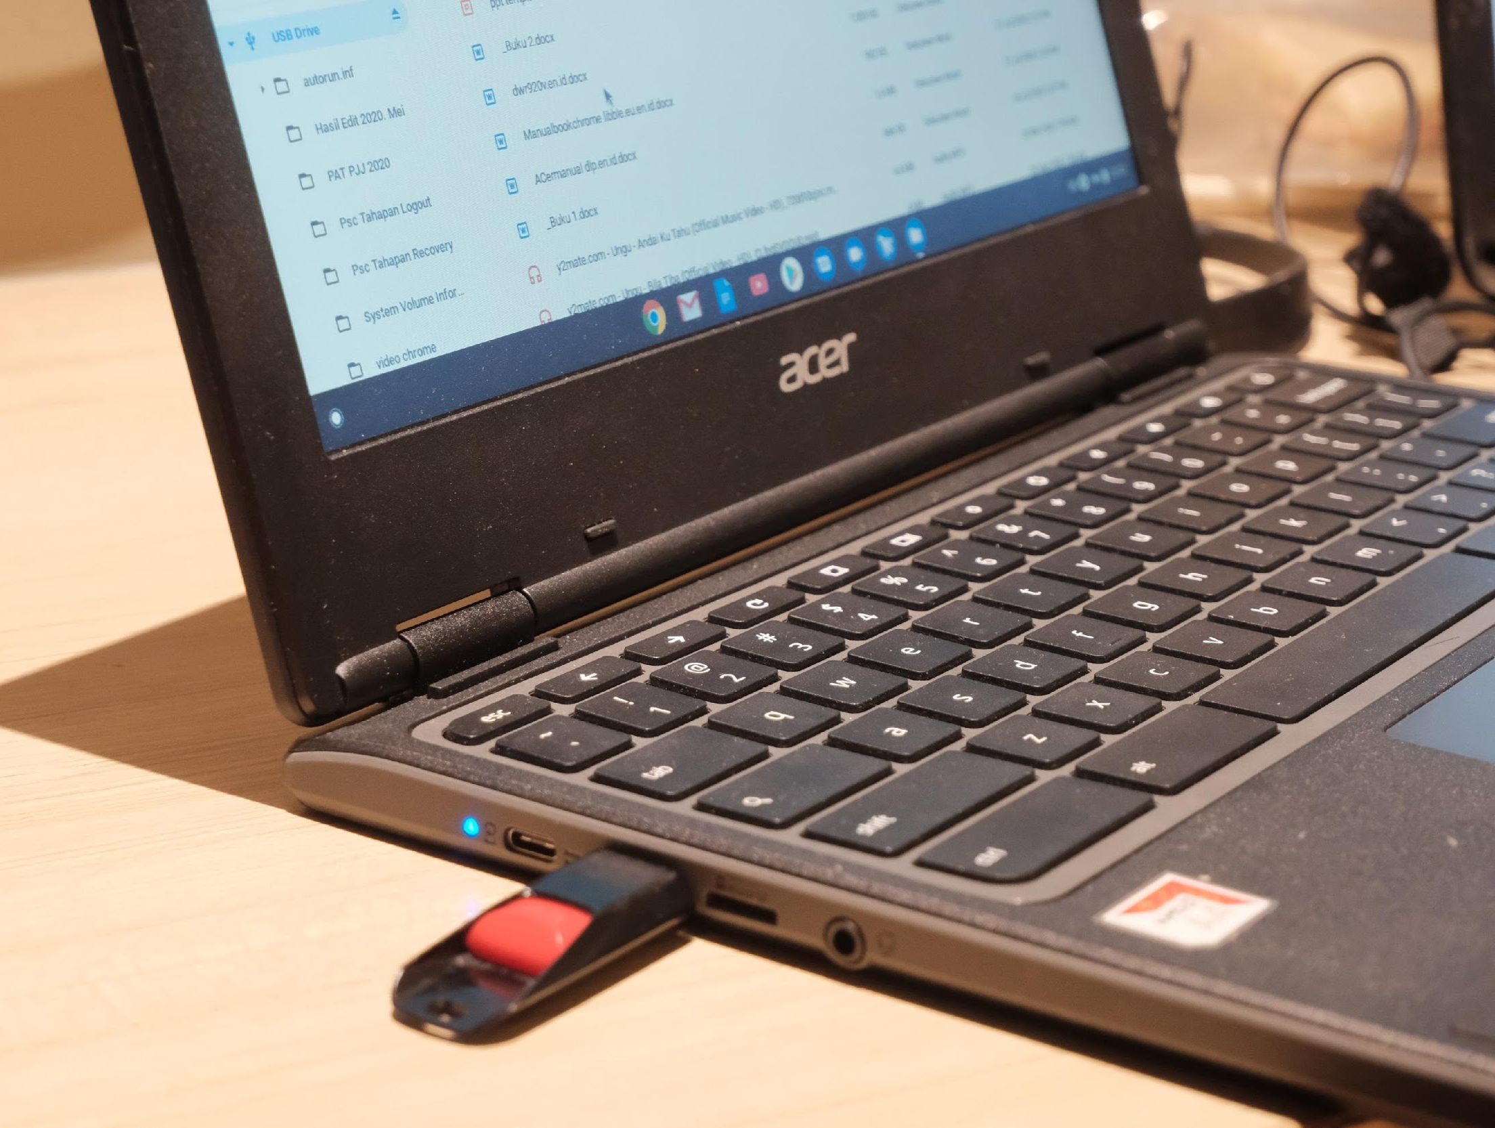
Masukan sebuah USB Flasdisk pada port USB 3.1 dari Chromebook, untuk memastikan port tersebut berfungsi dengan baik

Slide 22
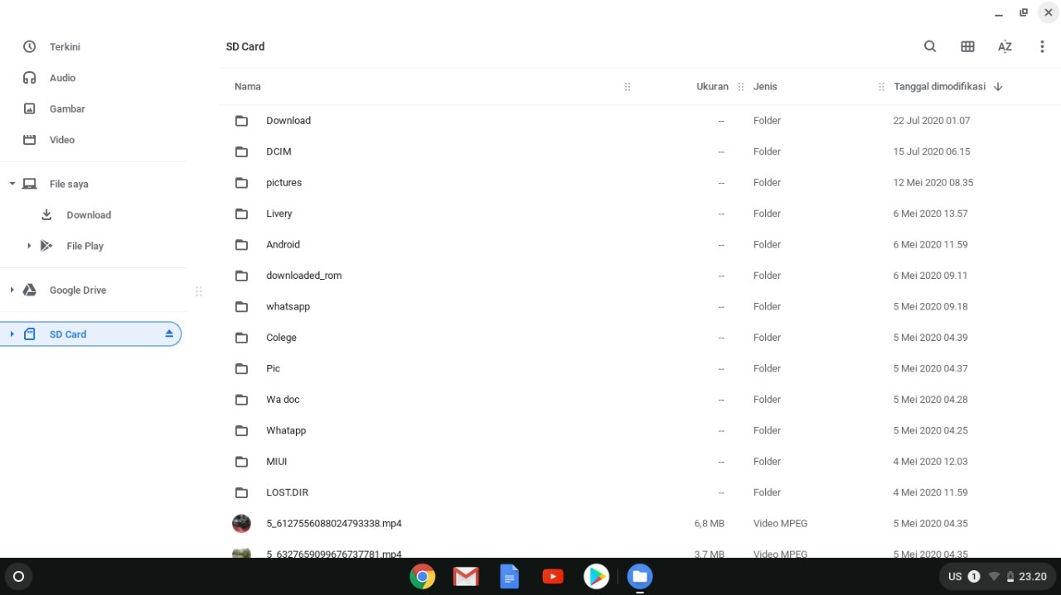
Cek pada menu File di Desktop atau Launcher untuk memastikan USB Flashdisk terdeteksi

Slide 23
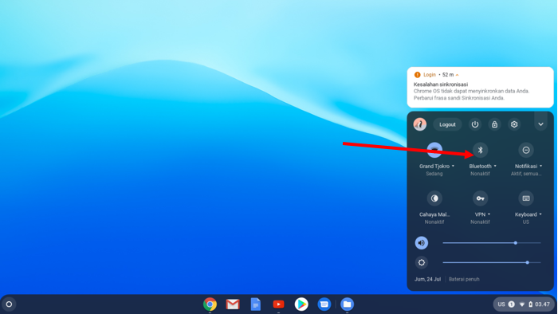
Cari simbol Bluetooth pada bagian kanan bawah, kemudian aktifkan Bluetooth dan koneksikan Bluetooth dengan perangkat lain

Slide 24
Cari simbol jaringan internet pada bagian kanan bawah

Slide 25
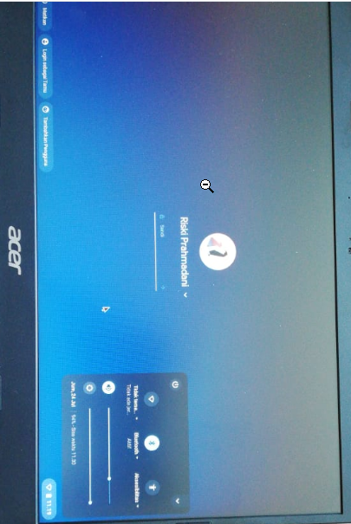
Setelah logout lalu klik simbol jaringan internet pada bagian kanan bawah, kemudian matikan jaringan wifi

Slide 26
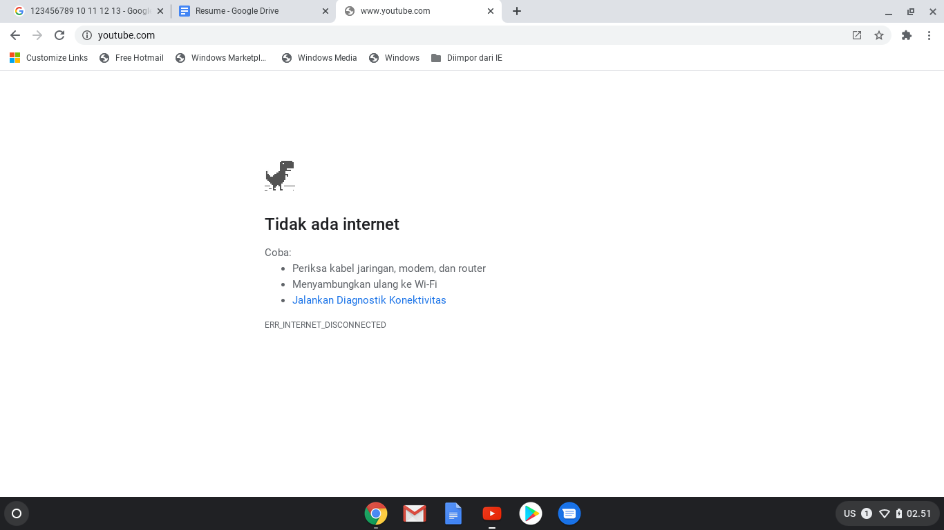
Silahkan login dengan akun Google dan pastikan Chromebook dapat digunakan tanpa jaringan internet

Slide 27
24. Klik menu pemilihan waktu pada bagian kanan bawah, kemudian klik tombol shutdown untuk mematikan perangkat chromebook

Slide 28
2. EKSPLORASI CHROMEBOOK

Slide 29
Materi
Pengaturan Awal Booting dan Login Chromebook
Menambah dan menghapus akun login
Pintasan keyboard dan touchpad
Mengganti bahasa chrome os dan chrome browser
Pengenalan fitur setelan pada chromebook
Menambah dan menghapus aplikasi serta ekstensi
Menggunakan chromebook secara offline
Menghubungkan printer ke chromebook

Slide 30
01
Pengaturan Awal Booting dan Login

Slide 31
Proses Booting
Nyalakan Chromebook dengan cara membuka cover layar atau tekan tombol power
Tunggu proses booting yang sedang berjalan

Slide 32
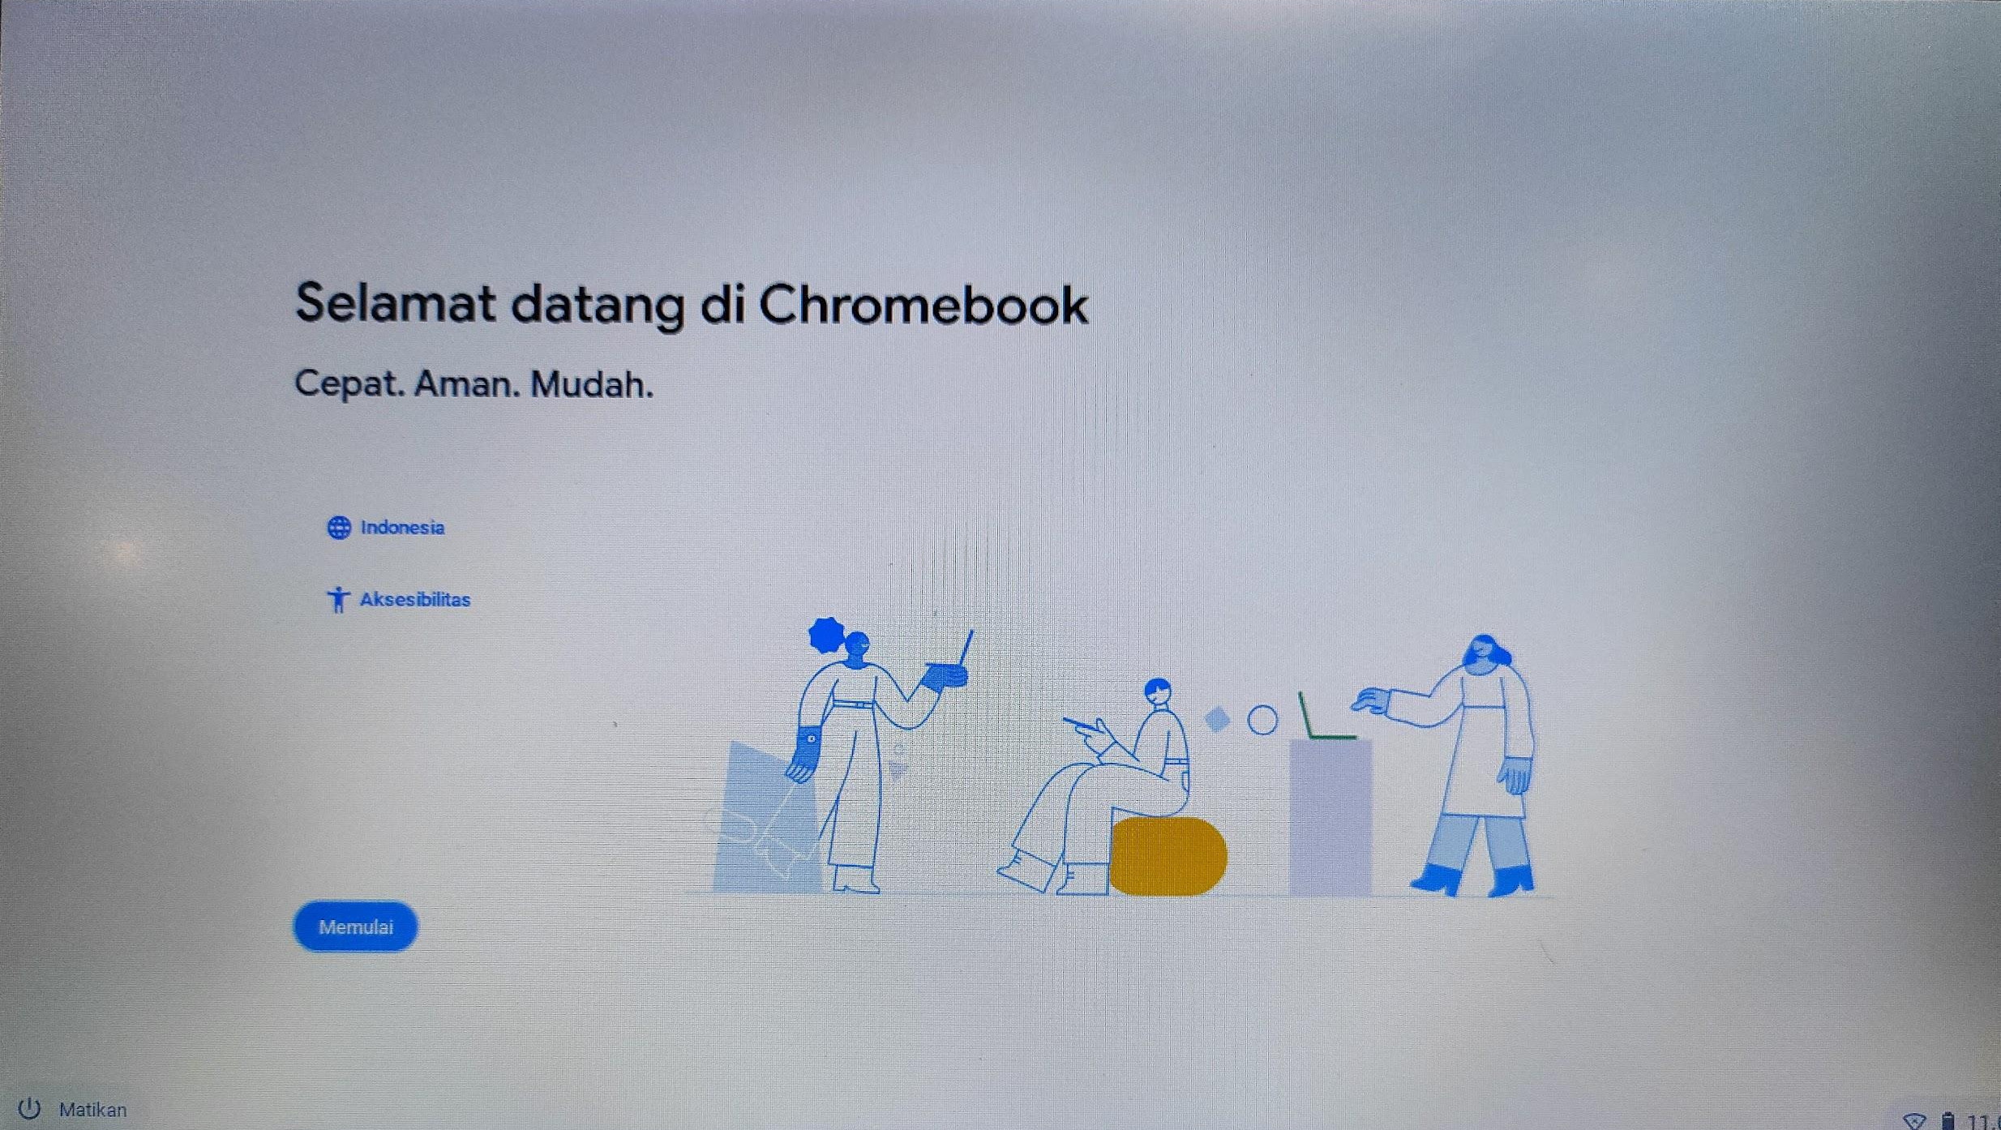
Proses Booting
Masuk ke tampilan “Selamat Datang/Welcome”, Pilih Bahasa, setelan Keyboard dan Aksesibilitas (Optional). Kemudian klik Let’s Go /Ayo Mulai

Slide 33
Proses Booting
Hubungkan ke jaringan dengan memilih nama SSID yang telah ada kemudian koneksikan

Slide 34
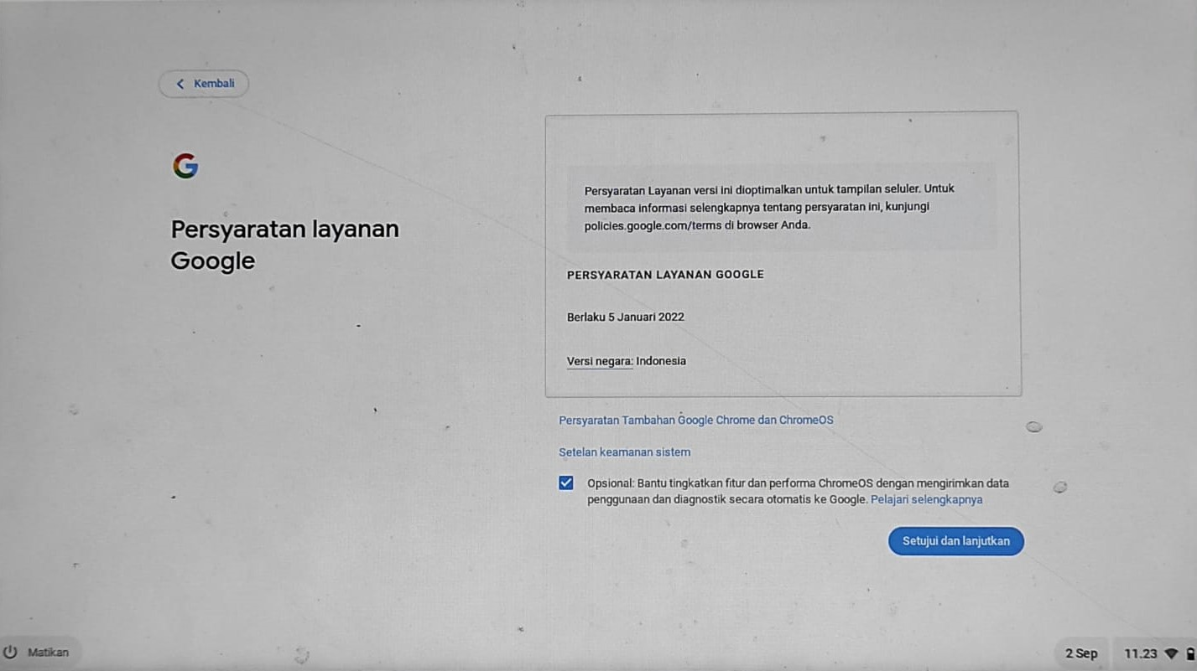
Proses Booting
Pada halaman Persyaratan layanan Google klik Setujui dan lanjutkan
Gambar belum ada

Slide 35
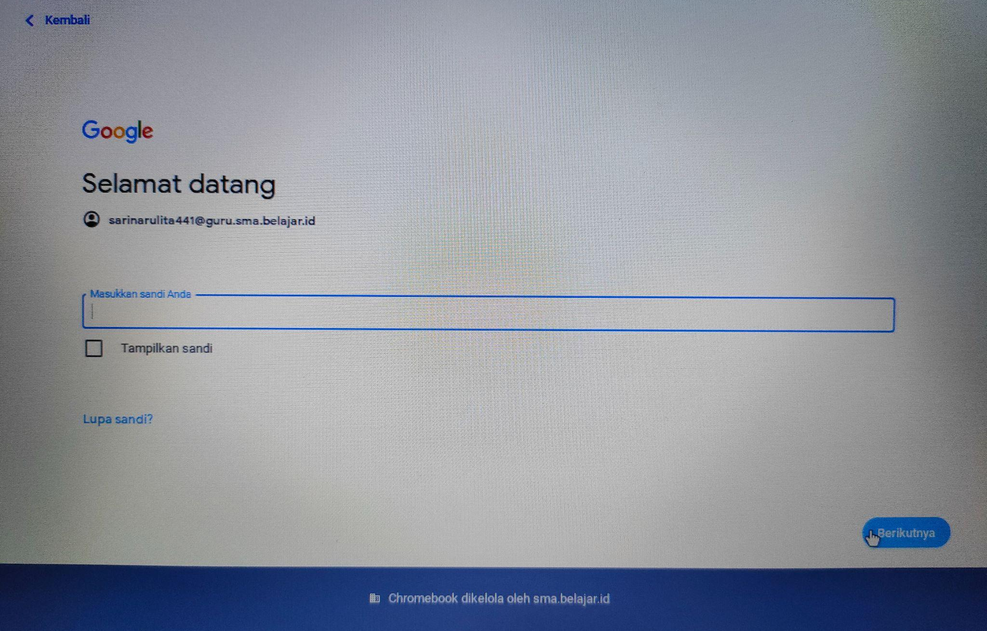
Proses Login
Masukan Akun Google dengan Domain “belajar.id” atau Akun pribadi

Slide 36
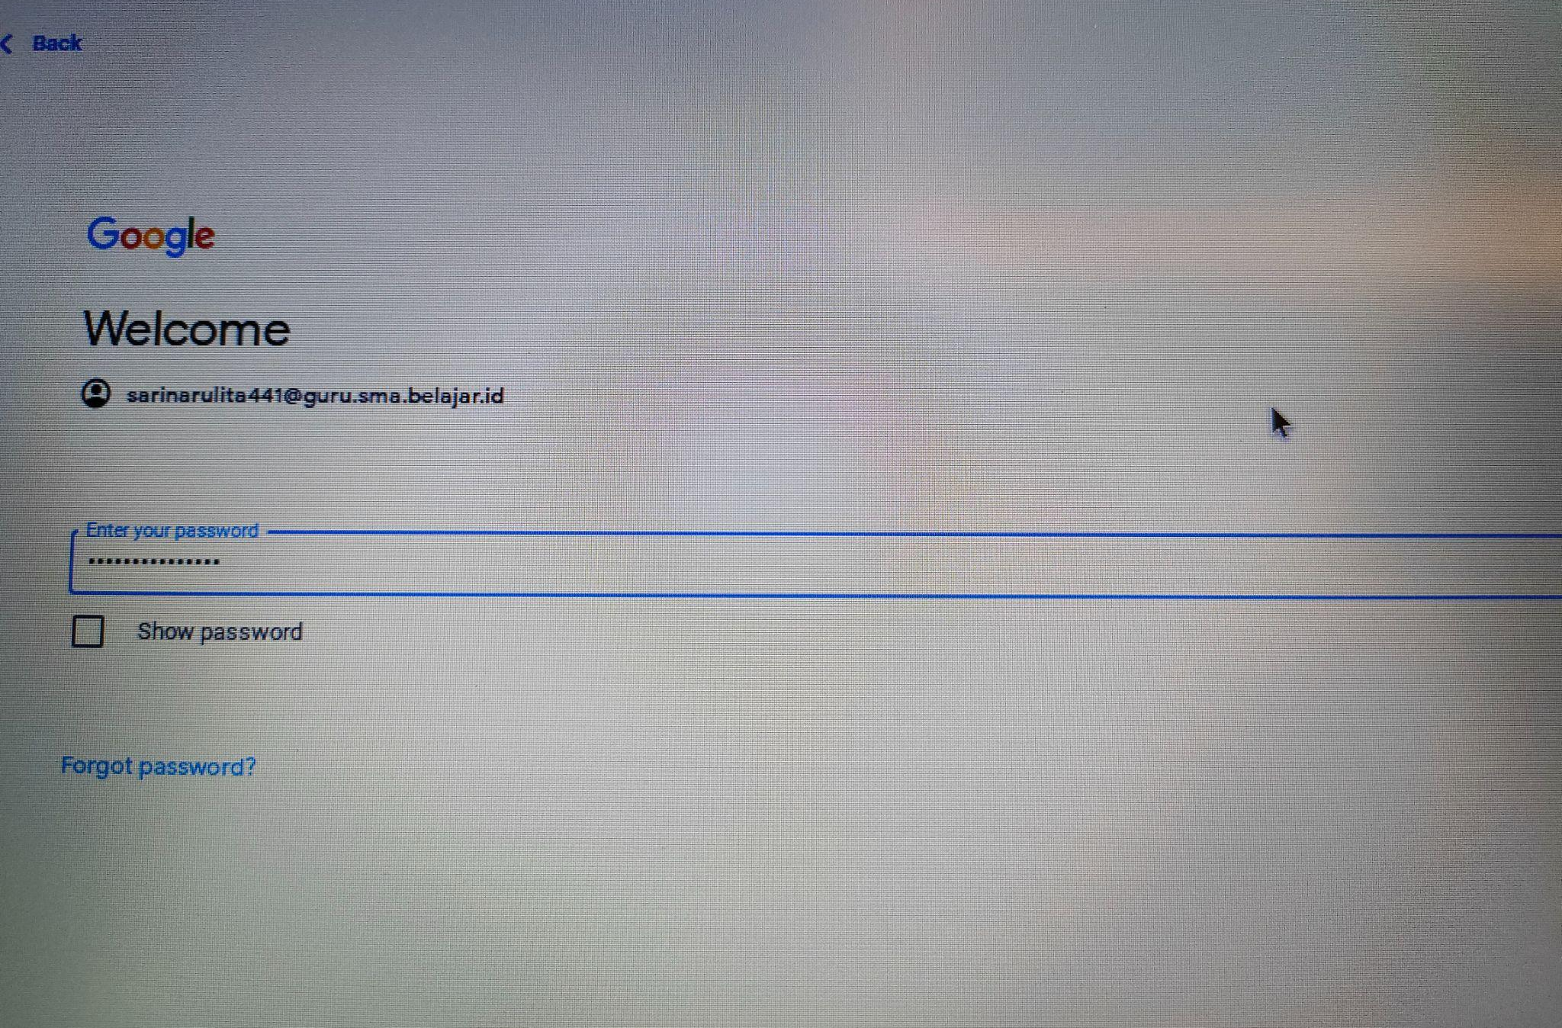
Proses Login
Masukan Password dari Akun yang digunakan untuk Login

Slide 37
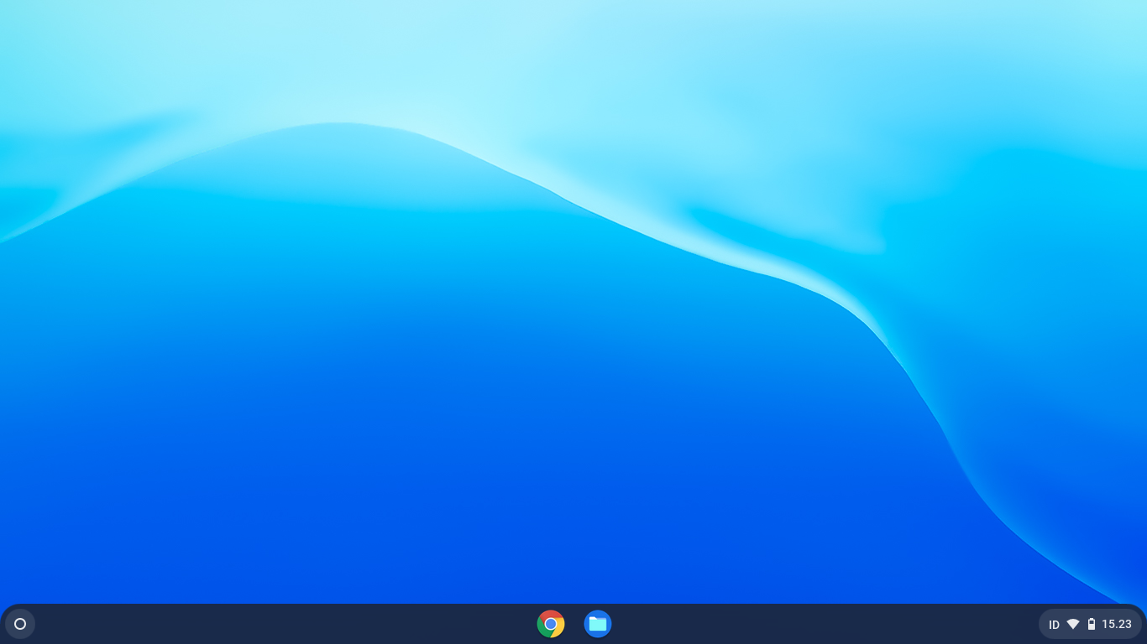
Proses Login
Tampilan awal OS Chrome setelah proses Login

Slide 38
02
Menambah dan Menghapus Akun Login

Slide 39
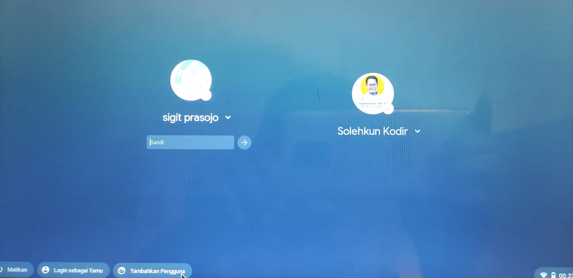
Prosedur Menambah Akun
Aktifkan Chromebook yang sudah terkoneksi jaringan, klik “Tambahkan Pengguna”

Slide 40
Prosedur menambah akun
Pilih akun email yang akan ditambahkan, misal kita pilih “Anda” kemudian pilih berikutnya

Slide 41
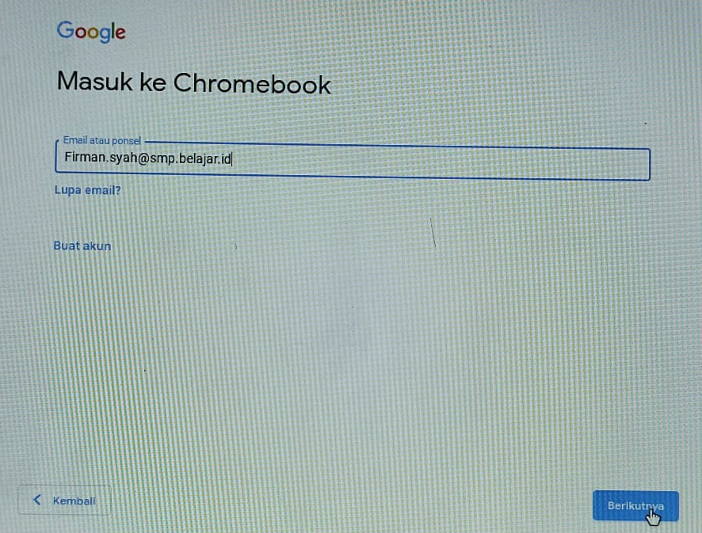
Prosedur Menambah Akun
Ketik User Akun Belajar.id kemudian klik berikutnya

Slide 42
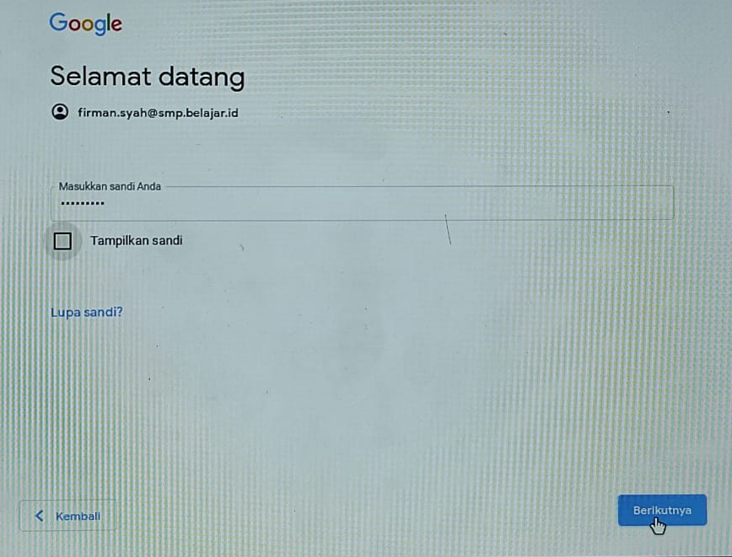
Prosedur Menambah Akun
Masukan Password/sandi

Slide 43
Prosedur Menambah Akun
Akun sudah berhasil ditambahkan dan siap menggunakan Chromebook

Slide 44
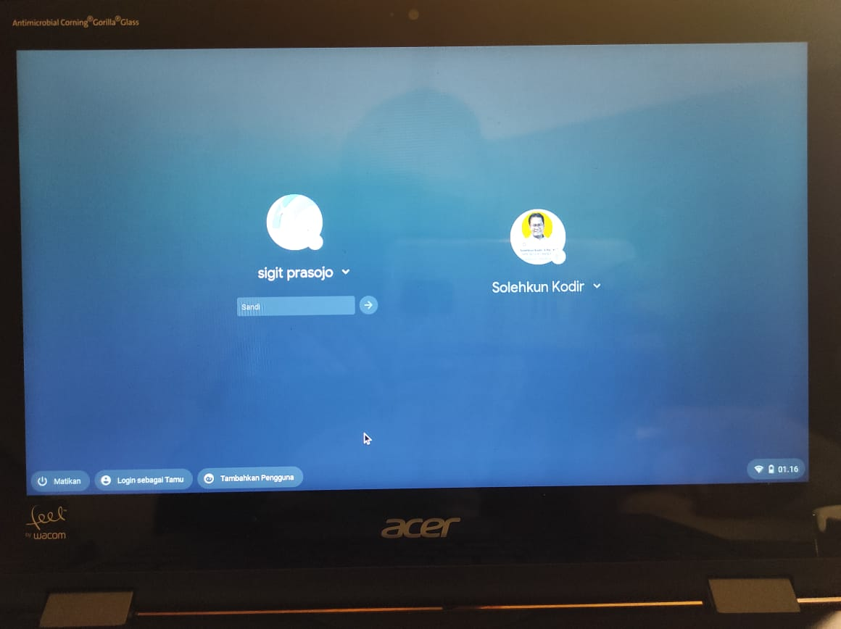
Prosedur Menghapus Akun
Aktifkan Chromebook, kemudian lihat akun email yang muncul dilayar

Slide 45
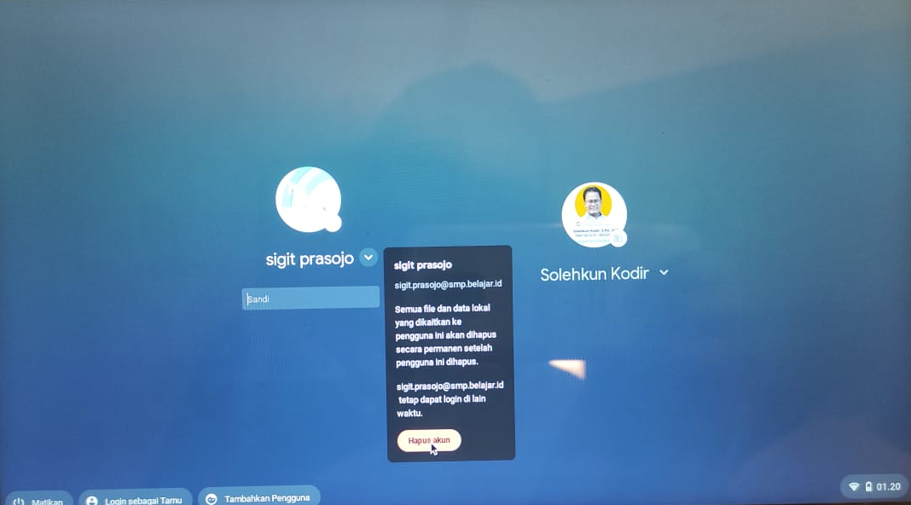
Prosedur Menghapus Akun
Pilih Akun email dan hapus

Slide 46
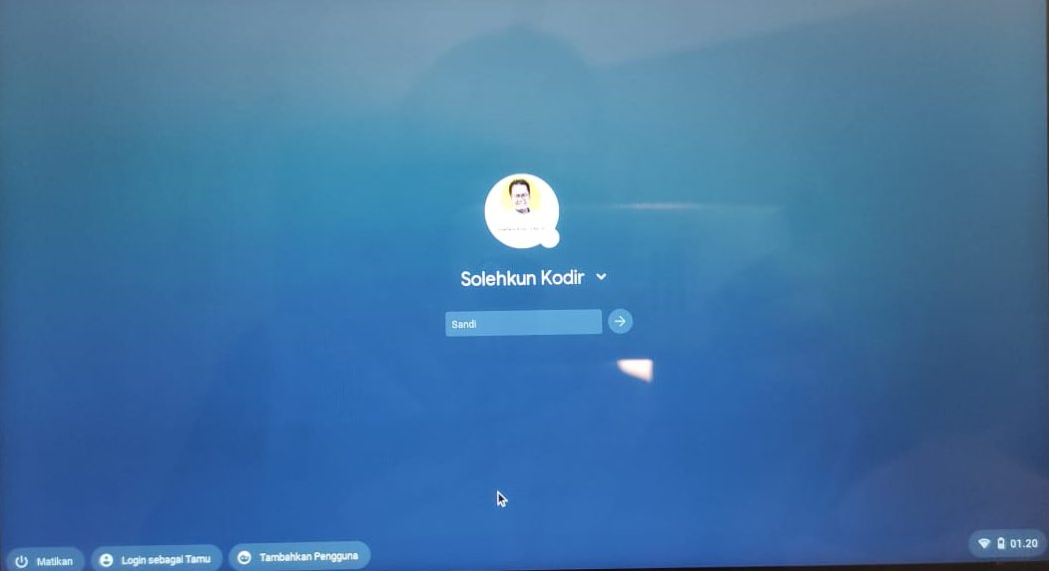
Prosedur Menghapus Akun
Otomatis akun akan terhapus

Slide 47
03
Pintasan Keyboard dan Touchpad

Slide 48
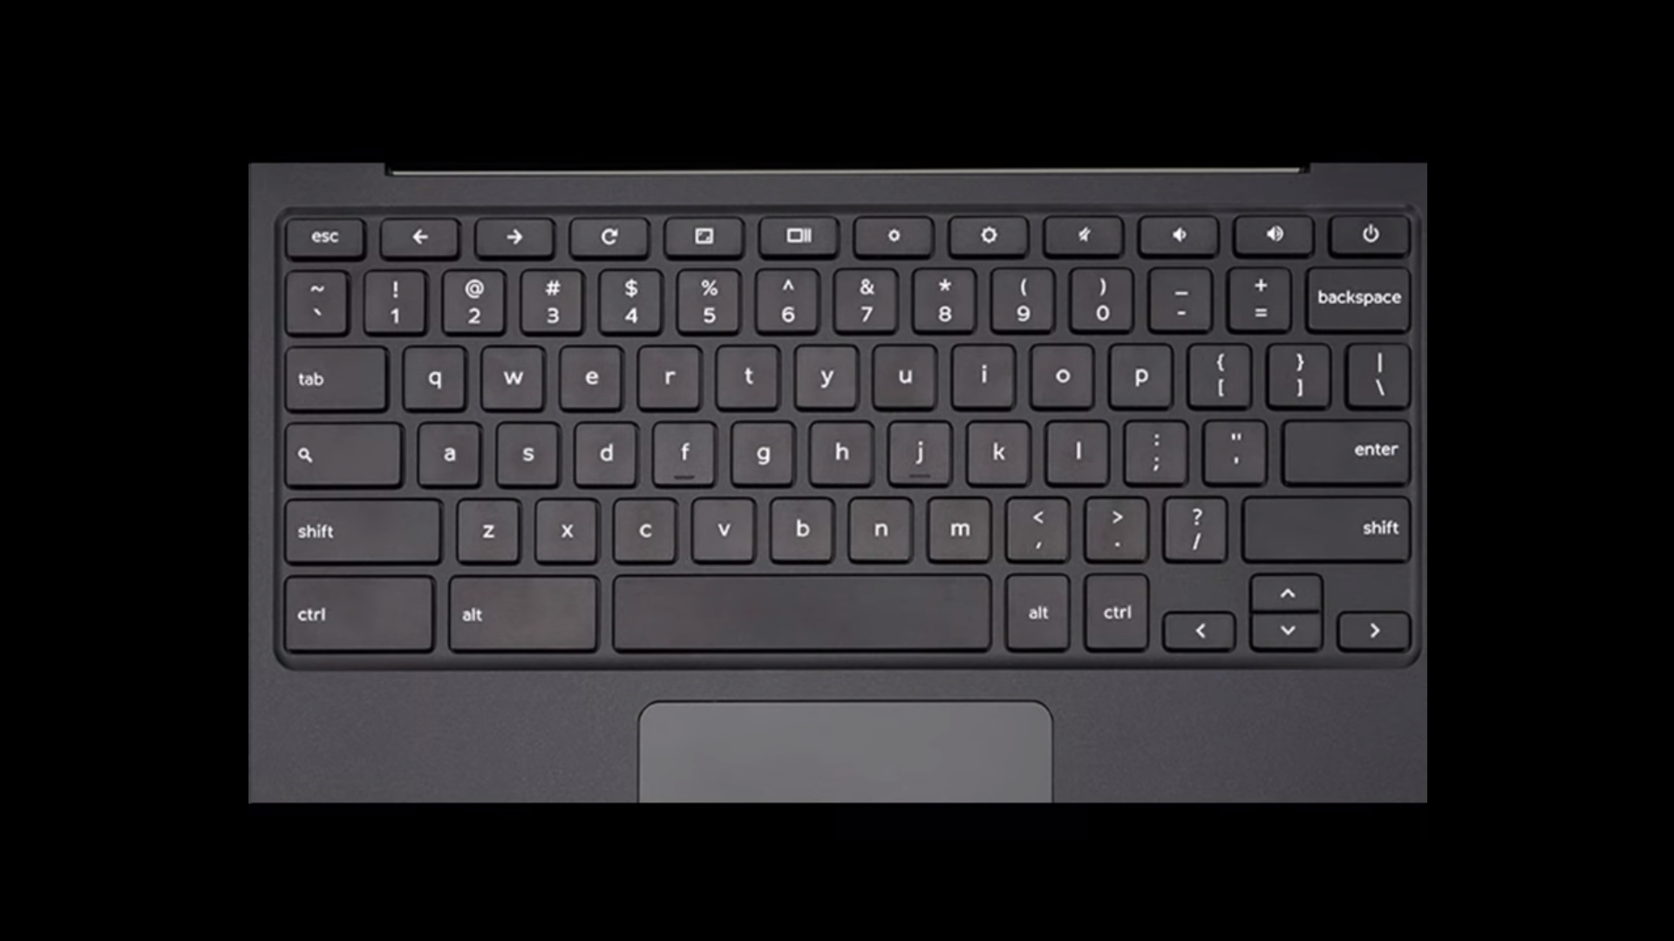
Pintasan Keyboard
Pintasan Keyboard Chromebook digunakan untuk membantu menyelesaikan pekerjaan supaya lebih cepat

Slide 49
Pintasan Popular Keyboard
Deskripsi | Pintasan Keyboard
Membuka jendela baru | Ctrl + n
Membuka jendela yang paling lama tidak digunakan | Tekan dan tahan Alt + Shift, ketuk Tab sampai jendela yang di inginkan terbuka, kemudian lepaskan
Membuka tab 1 sampai 8 | Ctrl + 1 sampai 8
Membuka tab baru | Ctrl + t
Membuka tab berikutnya | Ctrl + Tab
Membuka tab sebelumnya | Ctrl + Shift + Tab

Slide 50
Pintasan Popular Keyboard
Deskripsi | Pintasan Keyboard
Memuat ulang halaman aktif | atau Ctrl +
Menempatkan fokus pada kolom URL penelusuran | Shift + Alt + r
Menempelkan konten dari papan klip | Ctrl + v
Mengaktifkan dan Menonaktifkan Caps Lock | Alt + Telusuri
Mengambil screenshot sebagian | Ctrl + Shift +
Menyalin konten yang dipilih ke papan klip | Ctrl + c
Mode ringkasan

Slide 51
Pintasan Tab dan Jendela Keyboard
Deskripsi | Pintasan Keyboard
Membuka jendela baru | Ctrl + n
Membuka jendela baru dalam Mode samaran | Shift + Ctrl + n
Membuka tab baru | Ctrl + t
Membuka file di browser | Ctrl +o
Menutup tab aktif | Ctrl +w
Menutup jendela aktif | Shift + Ctrl +w
Membuka kembali tab atau jendela yang terakhir ditutup | Shift +Ctrl +t

Slide 52
Pintasan Tab dan Jendela Keyboard
Deskripsi | Pintasan Keyboard
Membuka tab 1-8 di jendela | Ctrl + 1 sampai Ctrl + 8
Membuka tab terakhir di jendela | Ctrl + 9
Membuka tab berikutnya di jendela | Ctrl + Tab
Membuka tab sebelumnya di jendela | Shift + Ctrl + Tab
Beralih antarjendela dengan cepat | Tekan & tahan Alt, tap Tab sampai jendela yang Anda inginkan terbuka, lalu lepaskan.
Membuka jendela yang Anda gunakan baru-baru ini | Tekan & tahan Shift + Alt, tap Tab sampai jendela yang Anda inginkan terbuka, lalu lepaskan.
Membuka halaman sebelumnya dalam histori penjelajahan | Alt + Panah kiri

Slide 53
Pintasan Tab dan Jendela Keyboard
Deskripsi | Pintasan Keyboard
Membuka halaman berikutnya dalam histori penjelajahan | Alt + Panah kanan
Membuka link dalam tab baru di latar belakang | Tekan Ctrl dan klik link
Membuka link di tab baru dan beralih ke tab baru | Tekan Shift + Ctrl dan klik link
Membuka link di jendela baru | Tekan Shift dan klik link
Membuka link di tab | Seret tautan ke kolom URL tab
Membuka link di tab baru | Tarik link ke area kosong di tab setrip
Membuka halaman web di tab baru` | Ketik alamat web (URL) di kolom URL, lalu tekan Alt + Enter

Slide 54
Pintasan Tab dan Jendela Keyboard
Deskripsi | Pintasan Keyboard
Mengembalikan tab ke posisi semula | Saat menarik tab, tekan Esc
Mengaitkan jendela ke sebelah kiri | Alt + [ (kurung siku kiri)
Memaksimalkan jendela | Alt + =
Meminimalkan jendela | Alt + - (minus)
Memasang jendela ke sebelah kanan | Alt + ] (kurung siku kanan)
Beralih jendela antarlayar (saat Chromebook Anda terhubung ke monitor) | Penelusuran + Alt + m

Slide 55
Pintasan Halaman dan Browser
Deskripsi | Pintasan Keyboard
Halaman ke atas | Penelusuran + Panah atas atau Alt + Panah atas
Halaman ke bawah | Penelusuran + Panah bawah atau Alt + Panah bawah
Men-scroll halaman ke bawah | Bilah spasi
Membuka halaman bagian atas | Ctrl + Alt + Panah atas
Membuka halaman bagian bawah | Ctrl + Alt + Panah bawah
Mencetak halaman aktif | Ctrl + p
Menyimpan halaman aktif | Ctrl + s
Memuat ulang halaman aktif | Ctrl + r

Slide 56
Pintasan Halaman dan Browser
Deskripsi | Pintasan Keyboard
Memuat ulang halaman aktif tanpa menggunakan konten yang disimpan dalam cache | Shift + Ctrl + r
Memperbesar halaman | Ctrl dan +
Memperkecil halaman | Ctrl dan - (minus)
Mereset tingkat zoom | Ctrl + 0
Menghentikan pemuatan halaman aktif | Esc
Mengklik kanan pada link | Tekan Alt dan klik link
Membuka link dalam tab baru di latar belakang | Tekan Ctrl dan klik link
Menyimpan link sebagai bookmark | Tarik link ke bilah bookmark

Slide 57
Pintasan Halaman dan Browser
Deskripsi | Pintasan Keyboard
Menyimpan link halaman aktif sebagai bookmark | Ctrl + d
Menyimpan semua halaman yang terbuka di jendela aktif Anda sebagai bookmark dalam folder baru | Shift + Ctrl+d
Menelusuri halaman aktif | Ctrl + f
Membuka kecocokan berikutnya untuk penelusuran | Ctrl + g atau Enter
Membuka kecocokan sebelumnya untuk penelusuran | Shift + Ctrl + g atau Shift + Enter
Membuka kolom informasi yang tidak aktif | Alt + Shift + a
Melakukan penelusuran Google | Ctrl + k atau Ctrl + e
Menambahkan www. dan .com ke masukan dalam kolom URL, lalu membuka halaman | Ctrl + Enter
Melihat sumber halaman | Ctrl + u

Slide 58
Pintasan Halaman dan Browser
Deskripsi | Pintasan Keyboard
Menampilkan atau menyembunyikan panel Developer Tools | Shift + Ctrl + i
Membuka bagian yang dipilih di panel Developer Tools | Ctrl + Shift + c
Membuka tab Console di panel Developer Tools | Shift + Ctrl +j
Menampilkan atau menyembunyikan kolom bookmark | Shift +Ctrl +b
Menampilkan toolbar | Alt + Shift + t
Membuka bagian yang dipilih di panel Developer Tools | Ctrl + Shift + c
Membuka halaman Histori | Ctrl + h
Membuka halaman Download | Ctrl + j
Menghapus saran Isi Otomatis yang dipilih saat mengisi formulir | Shift + Alt + Backspace

Slide 59
Setelan Sistem dan Tampilan
Deskripsi | Pintasan Keyboard
Membuka aplikasi File | Shift + Alt + m
Melakukan pratinjau file dalam aplikasi File | Pilih file, lalu tekan Spasi
Menampilkan file tersembunyi dalam aplikasi File | Ctrl + .
Membuka area status (tempat waktu muncul) | Shift + Alt + s
Mengklik ikon 1-8 di rak | Alt + 1 sampai Alt + 8
Mengeklik ikon terakhir di rak | Alt + 9

Slide 60
Setelan Sistem dan Tampilan
Deskripsi | Pintasan Keyboard
Menggunakan tombol F (F1 hingga F12) | Penelusuran + 1 sampai Penelusuran + =
Melihat notifikasi | Shift + Alt + n
Mengubah resolusi layar | Shift + Ctrl dan + atau - (minus)
Mereset resolusi layar ke default | Shift + Ctrl + 0
Memutar layar 90 derajat | Shift + Ctrl + Putar
Beralih ke pengguna berikutnya | Ctrl + Alt + . (titik)
Beralih ke pengguna sebelumnya | Ctrl + Alt + , (koma)

Slide 61
Pintasan Pengeditan Teks
Deskripsi | Pintasan Keyboard
Mengaktifkan atau menonaktifkan Caps Lock | Penelusuran + Alt
Memilih semuanya di halaman | Ctrl + a
Memilih konten di kolom URL | Ctrl + L atau Alt + d
Memilih kata atau huruf berikutnya | Shift + Ctrl + Panah kanan
Memilih teks ke akhir baris | Penelusuran + Shift + Panah kanan
Memilih teks ke awal baris | Penelusuran + Shift + Panah kiri
Memilih kata atau huruf sebelumnya | Shift+Ctrl + Panah kiri
Berpindah ke akhir kata berikutnya | Ctrl + Panah kanan

Slide 62
Pintasan Pengeditan Teks
Deskripsi | Pintasan Keyboard
Berpindah ke awal kata sebelumnya | Ctrl + Panah kiri
Berpindah ke awal baris | Penelusuran + Panah kiri
Berpindah ke akhir baris | Penelusuran + Panah kanan
Membuka akhir dokumen | Penelusuran + Ctrl + Panah kanan
Membuka awal dokumen | Penelusuran + Ctrl + Panah kiri
Menyalin konten yang dipilih ke papan klip | Ctrl + c
Menempelkan konten dari papan klip | Ctrl + v
Menempelkan konten dari papan klip dalam bentuk teks biasa | Shift + Ctrl + v

Slide 63
Pintasan Pengeditan Teks
Deskripsi | Pintasan Keyboard
Memotong | Ctrl + x
Menghapus kata sebelumnya | Ctrl + Backspace
Menghapus huruf berikutnya (hapus maju) | Penelusuran + Backspace
Mengurungkan tindakan terakhir | Ctrl + z
Mengulangi tindakan terakhir | Shift + Ctrl + z
Beralih antara bahasa keyboard yang telah disetel. | Shift + Ctrl + Space
Beralih ke bahasa keyboard yang Anda gunakan sebelumnya. | Ctrl + Space
Meredupkan keyboard (khusus keyboard dengan lampu latar) | Alt +
Mencerahkan keyboard (khusus keyboard dengan lampu latar) | Alt +

Slide 64
Aksesibilitas
Deskripsi | Pintasan Keyboard
Mengaktifkan atau menonaktifkan ChromeVox (masukan lisan) | Ctrl + Alt + z
Mengaktifkan mode kontras tinggi | Penelusuran + Ctrl + h
Memperbesar tampilan seluruh layar | Ctrl + Penelusuran + m
Memperbesar tampilan sebagian layar | Ctrl + Penelusuran + d
Menandai tombol peluncur di rak | Shift + Alt + L
Menyorot item berikutnya di rak | Shift + Alt + L, lalu Tab atau Panah kanan
Menyorot item sebelumnya di rak | Shift + Alt + L, lalu Shift + Tab atau Panah kiri
Membuka tombol yang disorot di rak | Shift + Alt + L, lalu Spasi atau Enter

Slide 65
Aksesibilitas
Deskripsi | Pintasan Keyboard
Menghapus sorotan dari tombol di rak | Shift + Alt + L, lalu Esc
Beralih fokus antara | Ctrl + Mundur atau Ctrl + Maju
Menandai kolom bookmark (jika ditampilkan) | Shift + Alt + b
Menyorot baris dengan kolom URL | Shift + Alt + t
Membuka menu klik kanan untuk item yang ditandai | Penelusuran + Shift + Naikkan volume
Memindahkan ikon aplikasi ke atas, bawah, atau ke samping di peluncur | Ctrl + Atas , Bawah , Kiri , atau Kanan
Memindahkan aplikasi ke dalam atau ke luar folder di peluncur | Ctrl + Shift + Atas , Bawah , Kiri , atau Kanan
Menggunakan pintasan pada keyboard braille | Lihat pintasan keyboard braille

Slide 66
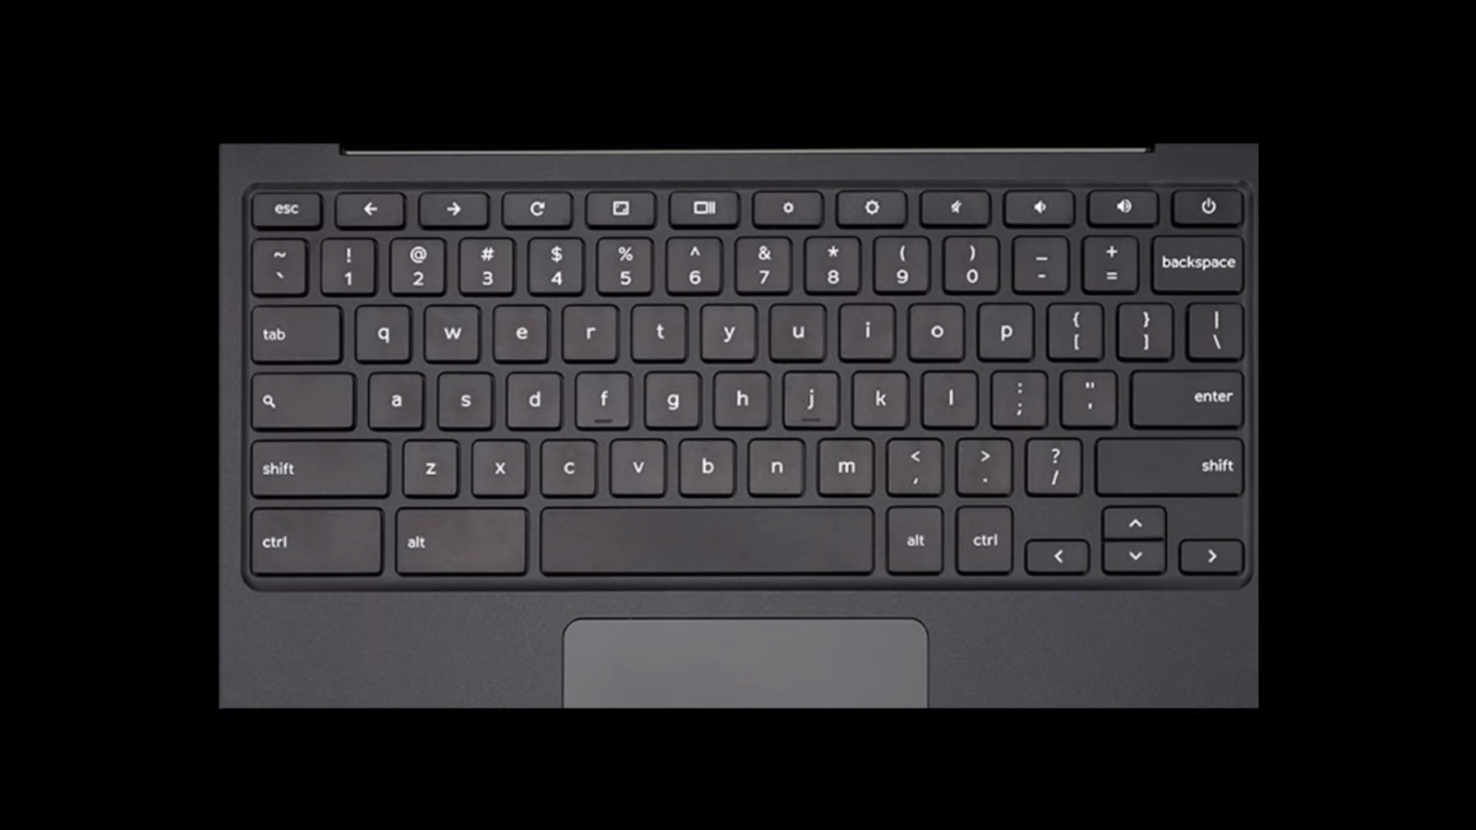
Menggunakan Berbagai Pintasan Touchpad
Panel sentuh (touchpad) pada Chromebook dapat digunakan untuk mengklik kanan, beralih antar-tab, scrolling dan berbagai fungsi lain

Slide 67
Pintasan Touchpad
Deskripsi | Pintasan Touchpad
Menggerakkan kursor | Gerakkan jari pada panel sentuh (touchpad).
Mengklik | Tekan atau tap di bagian kiri/kanan bawah panel sentuh (touchpad).
Mengklik kanan | Tekan atau ketuk panel sentuh (touchpad) dengan dua jari atau tekan dan tahan Alt pada keyboard dan ketuk panel sentuh dengan satu jari.
Scroll | Letakkan dua jari di touchpad, lalu gerakkan ke atas dan bawah untuk scroll secara vertikal, atau ke kiri dan kanan untuk scroll secara horizontal.
Berpindah antar halaman | Untuk kembali ke halaman yang pernah dibuka, geser ke kiri dengan dua tangan. Untuk maju ke halaman yang pernah dibuka, geser dengan dua jari.

Slide 68
Pintasan Touchpad
Deskripsi | Pintasan Touchpad
Melihat semua jendela yang terbuka | Geser ke atas atau ke bawah dengan tiga jari. Jika fitur Scroll balik dinonaktifkan, geser ke atas. Jika fitur Scroll balik diaktifkan, geser ke bawah.
Menutup tab | Arahkan ke tab, lalu tap atau klik touchpad dengan tiga jari.
Membuka link di tab baru | Arahkan ke link, lalu tap atau klik touchpad dengan tiga jari.
Beralih antar tab | Jika ada beberapa tab browser yang terbuka, geser ke kiri dan ke kanan dengan tiga jari.
Menarik lalu melepaskan | Gunakan satu jari, klik dan tahan item yang ingin dipindahkan. Seret item ke tempat baru, lalu lepaskan. (Fungsi ini hanya berlaku untuk file dan tidak akan berfungsi untuk jendela atau ikon).

Slide 69
Pintasan Keyboard / touchpad menggunakan simulator Chromebook
Silahkan buka chrome browser pada link tersebut terdapat informasi mengenai tatacara penggunaan chromebook secara simulasi
Ketikan di tab rowser simulator chromebook buka link https://partnerdash.google.com/apps/simulator/chromebook#?l=en,
Pada tampilan browser akan menampilkan tabulasi - tabulasi menggunakan chromebook
Klik tabulasi explore your chromebook
Silahkan pilih tabulasi Pintasan Keyboard / touchpad

Slide 70
04
Mengganti Bahasa Chrome OS dan Chrome Browser

Slide 71
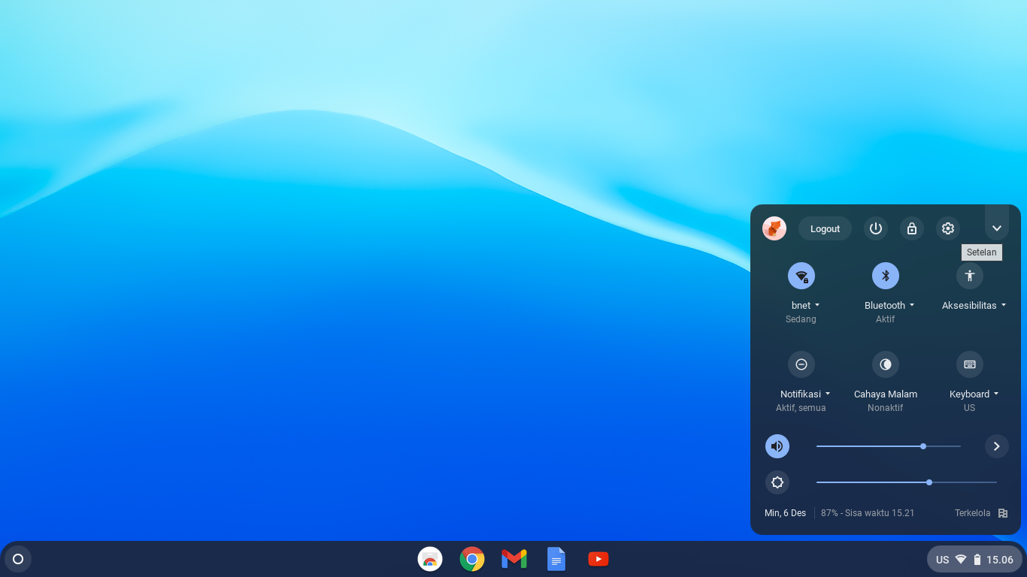

Slide 72
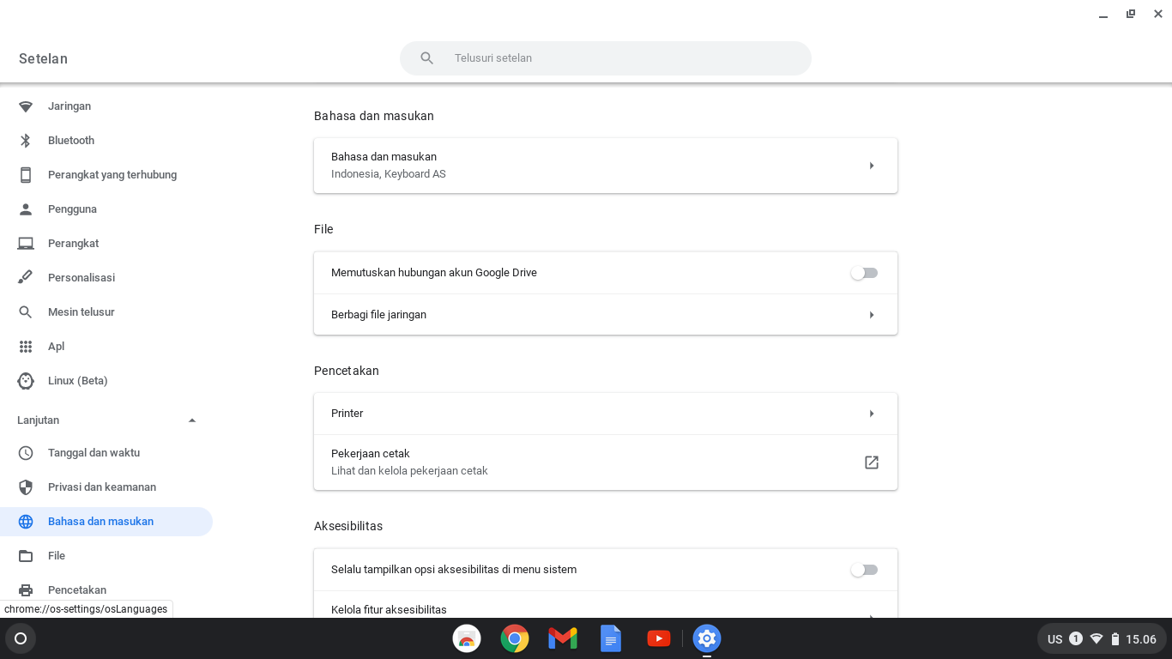

Slide 73
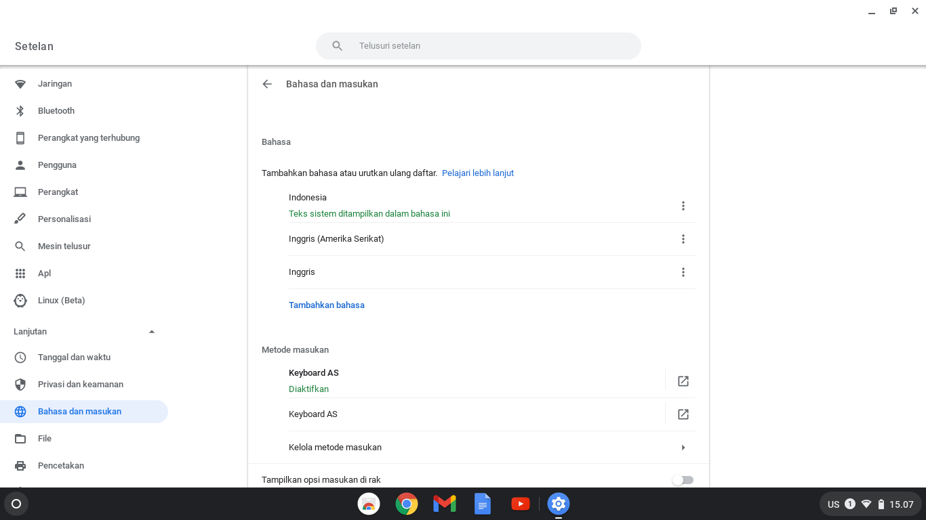

Slide 74
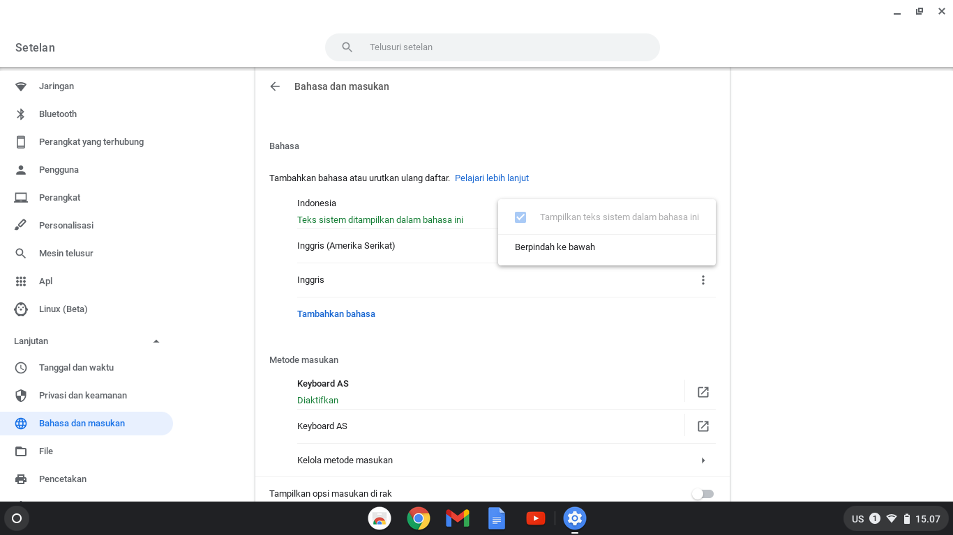

Slide 75
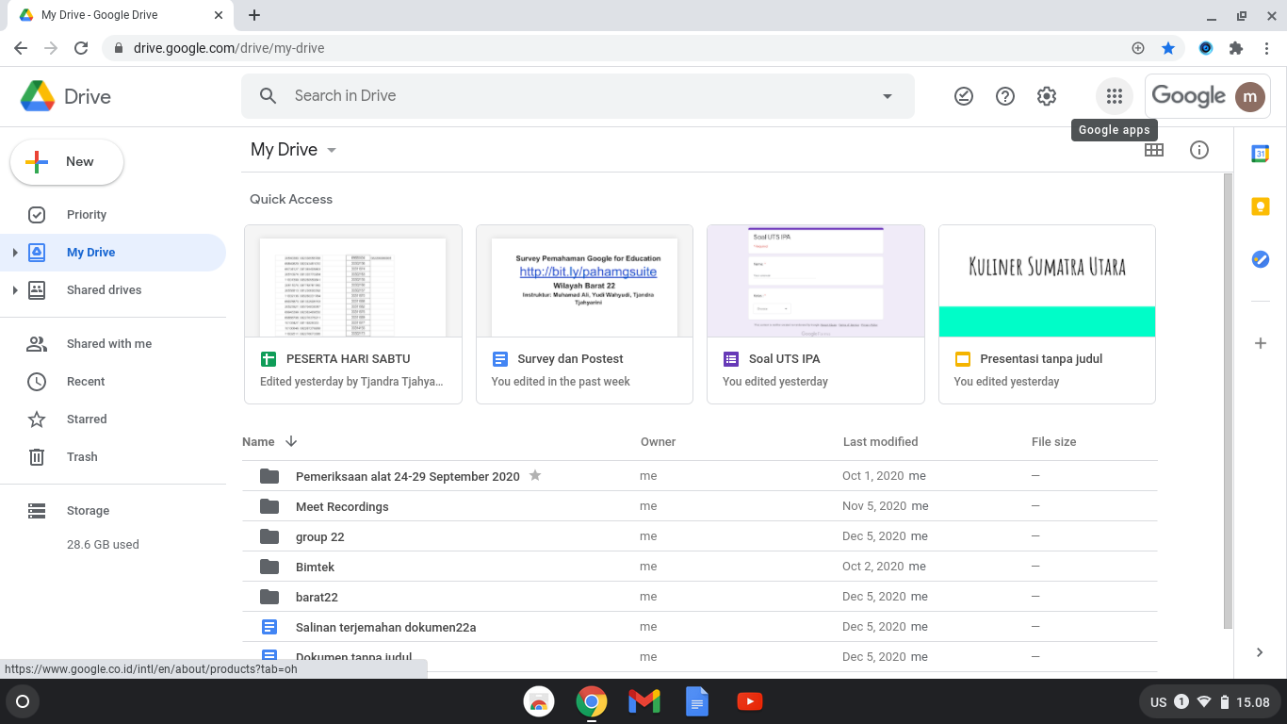
Buka Google Drive

Slide 76
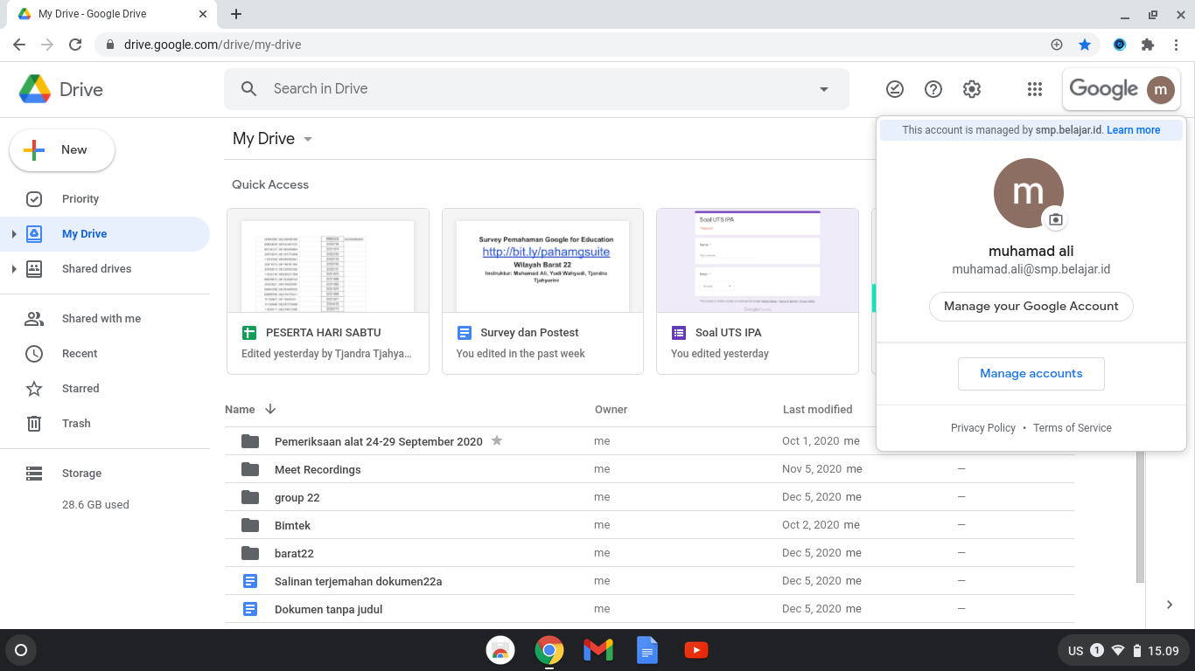

Slide 77
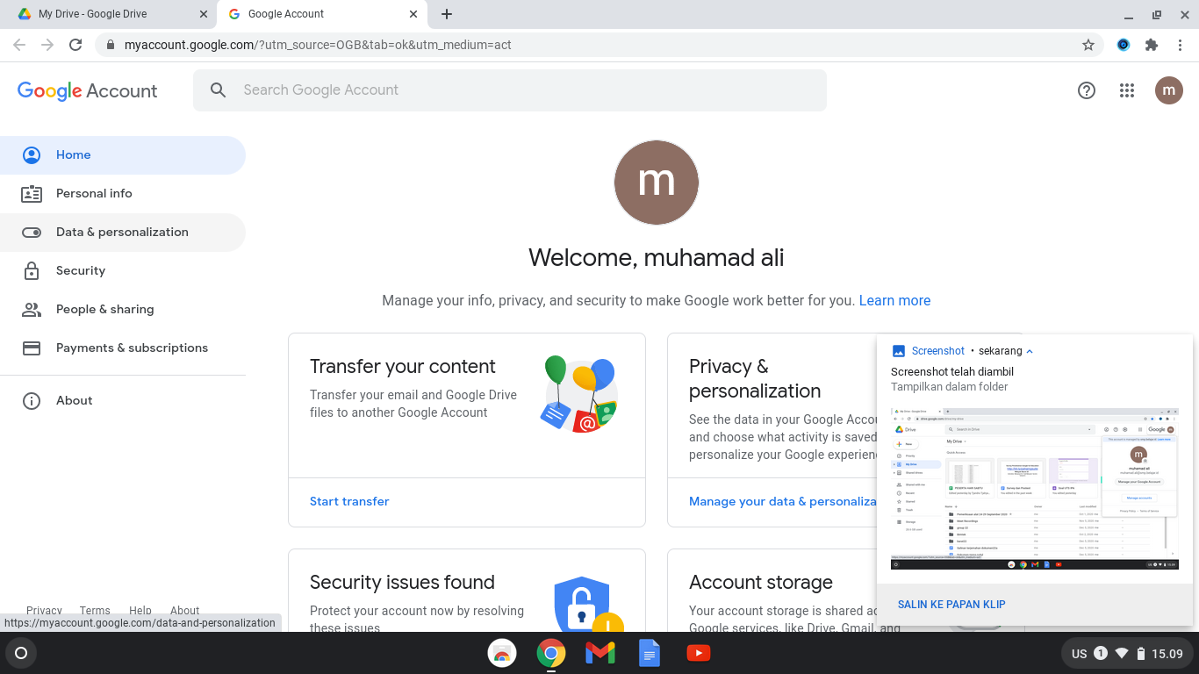

Slide 78
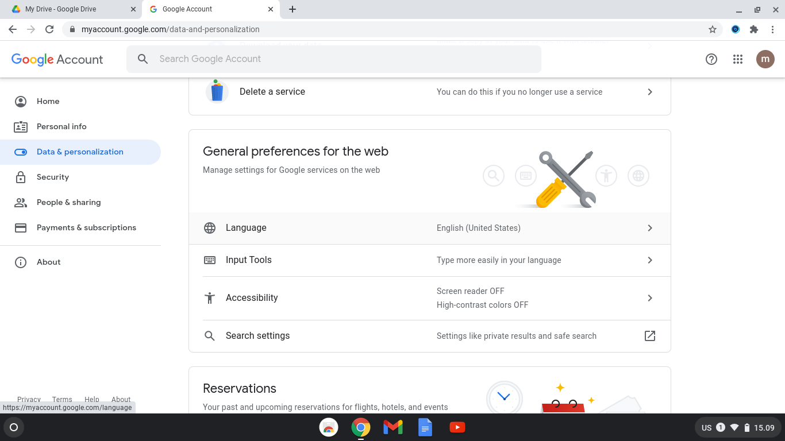

Slide 79
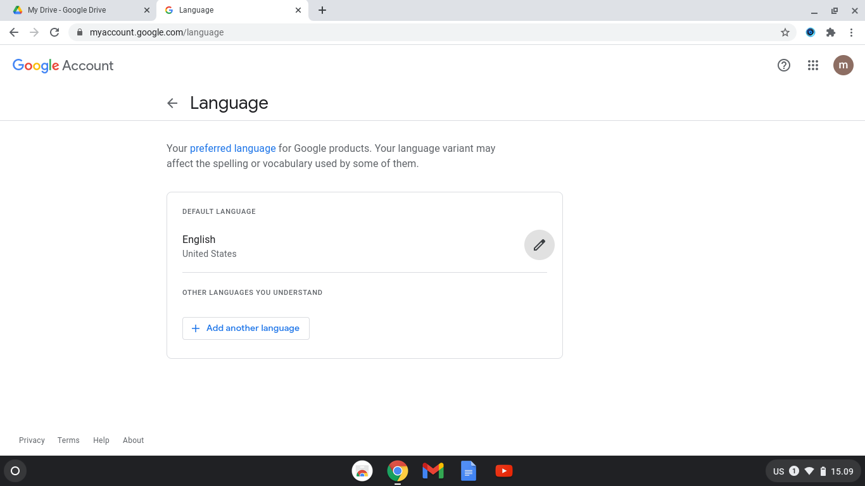

Slide 80
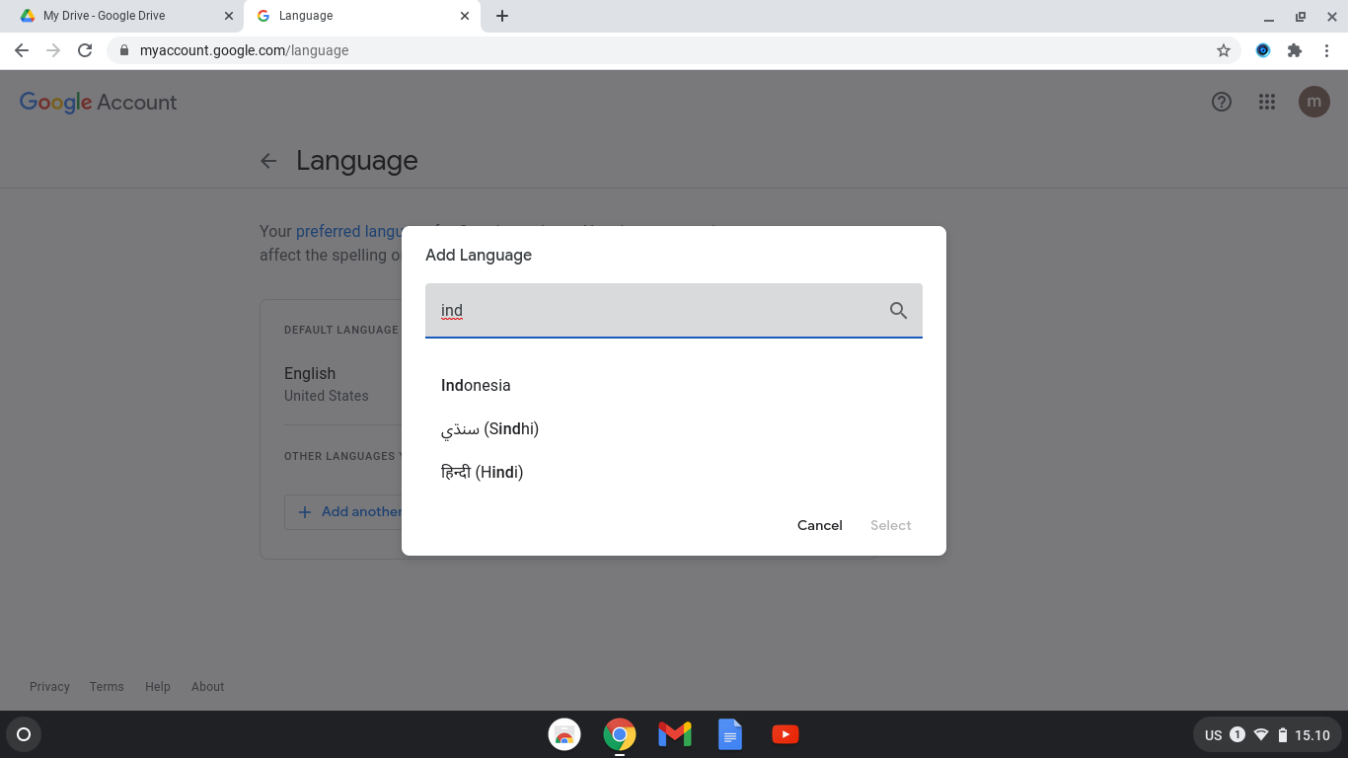

Slide 81
Pengenalan Fitur Setelan pada Chromebook
05

Slide 82
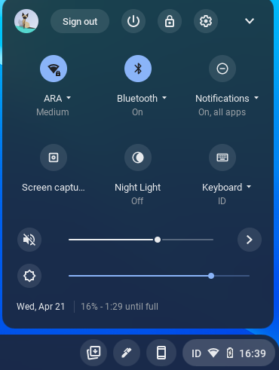
Pengenalan Fitur Pengaturan/Setelan
Membuka tampilan menu Setelan

Slide 83
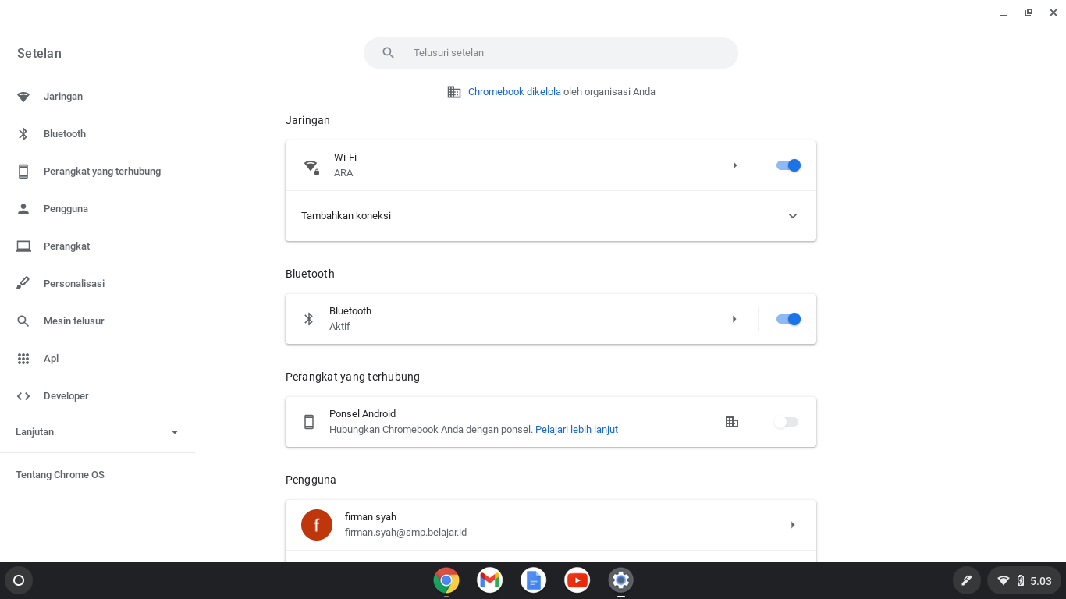
Pengenalan Fitur Pengaturan/Setelan
2. Tampilan menu setelan

Slide 84
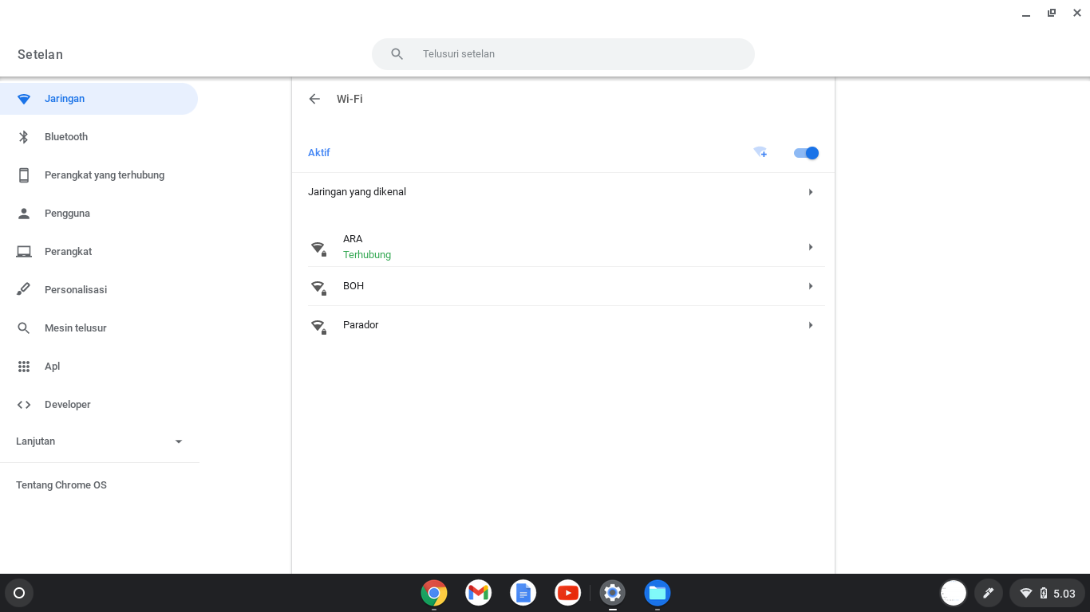
Pengenalan Fitur Pengaturan/Setelan
3. Tampilan setelan Jaringan

Slide 85
Pengenalan Fitur Pengaturan/Setelan
4. Tampilan menu setelan Bluetooth

Slide 86
Pengenalan Fitur Pengaturan/Setelan
5. Tampilan menu setelan Perangkat yang terhubung

Slide 87
Pengenalan Fitur Pengaturan/Setelan
6. Tampilan menu setelan Pengguna

Slide 88
Pengenalan Fitur Pengaturan/Setelan
7. Tampilan menu setelan Perangkat

Slide 89
Pengenalan Fitur Pengaturan/Setelan
8. Tampilan menu setelan Personalia

Slide 90
Pengenalan Fitur Pengaturan/Setelan
9. Tampilan menu setelan mesin telusur

Slide 91
Pengenalan Fitur Pengaturan/Setelan
10. Tampilan menu setelan Aplikasi

Slide 92
Pengenalan Fitur Pengaturan/Setelan
11. Tampilan menu setelan Developer

Slide 93
Pengenalan Fitur Pengaturan/Setelan
12. Tampilan menu setelan lanjutan

Slide 94
Pengenalan Fitur Pengaturan/setelan
12. Tampilan menu setelan tentang Chrome OS

Slide 95
Menambah dan menghapus aplikasi serta ekstensi
06

Slide 96
Menambahkan Aplikasi dan Ekstensi
1. Tampilan Chrome Web Store

Slide 97
Menambahkan Aplikasi dan Ekstensi
2. Tampilan Awal Web Store

Slide 98
Menambahkan Aplikasi dan Ekstensi
3. Tampilan Pilihan Menu Ekstensi dan Aplikasi

Slide 99
Menambahkan Aplikasi dan Ekstensi
4. Tampilan Menu Cari Ekstensi dan Aplikasi

Slide 100
Menambahkan Aplikasi dan Ekstensi
5. Tampilan Menu “Tambahkan ke Chrome”

Slide 101
Menambahkan Aplikasi dan Ekstensi
6. Tampilan Menu “Tambahkan Ekstensi”

Slide 102
Menambahkan Aplikasi dan Ekstensi
7. Tampilan Ekstensi Yang Sudah Ditambahkan

Slide 103
Menghapus Aplikasi dan Ekstensi
1. Tampilan Menu Telusur

Slide 104
Menghapus Aplikasi dan Ekstensi
2. Tampilan Menu Aplikasi Yang Akan di Uninstall

Slide 105
Menghapus Aplikasi dan Ekstensi
3. Tampilan Konfirmasi Aplikasi Yang Akan di Uninstall

Slide 106
Menggunakan Chromebook secara Offline
07

Slide 107
Mengakses Media dari Eksternal Drive
Tampilan Awal Pada Eksternal Drive

Slide 108
Mengakses Media dari Eksternal Drive
5. Tampilan Folder Sharing di komputer lain

Slide 109
Mengatur Google Drive Secara Offline
1. Tampilan Menu setelan Google Drive

Slide 110
Mengatur Google Drive Secara Offline
2. Tampilan Menu Konfigurasi Google Drive

Slide 111
Mengatur Google Drive Secara Offline
3. Tampilan Pemilihan Folder Yang Akan Dikelola

Slide 112
Mengatur Google Drive Secara Offline
4. Tampilan Menu Offline Review

Slide 113
Mengatur Google Drive Secara Offline
5. Tampilan Menu Available Offline

Slide 114
Mengelola Dokumen Secara Offline
1. Tampilan Menu Utama

Slide 115
Mengelola Dokumen Secara Offline
2. Tampilan Menu setelan

Slide 116
Mengelola Dokumen Secara Offline
3. Tampilan Mode Offline Telah Aktif

Slide 117
Mengelola Dokumen Secara Offline
4. Tampilan Google Doc Dalam Mode Offline

Slide 118
Mengelola Dokumen Secara Offline
5. Tampilan Google Sheet Dalam Mode Offline

Slide 119
Mengelola Dokumen Secara Offline
6. Tampilan Google Slide Dalam Mode Offline

Slide 120
Menghubungkan Printer ke Chromebook
08

Slide 121
Menghubungkan Printer Ke Chromebook
1. Tampilan Menu Mencetak dan Memindai

Slide 122
Menghubungkan Printer Ke Chromebook
2. Tampilan Konfigurasi Printer Lanjutan

Slide 123
Menghubungkan Printer Ke Chromebook
3. Tampilan Printer Berhasil Ditambahkan

Slide 124
Terima Kasih

